Slide 1


Détection et reconnaissance

Slide 2

Généralités
Systèmes d’information

Slide 3
Généralités
Introduction
Systèmes d’information
Le traitement d'images est une discipline de l'informatique et des mathématiques appliquées qui étudie les images numériques et leurs transformations, dans le but d'améliorer leur qualité ou d'en extraire de l'information.
Il s'agit d'un sous-ensemble du traitement du signal dédié aux images et aux données dérivées comme la vidéo (par opposition aux parties du traitement du signal consacrées à d'autres types de données : son et autres signaux monodimensionnels notamment), tout en opérant dans le domaine numérique (par opposition aux techniques analogiques de traitement du signal, comme la photographie ou la télévision traditionnelles).

Slide 4
Généralités
Systèmes d’information
Dans le contexte de la vision artificielle, le traitement d'images se place après les étapes d'acquisition et de numérisation, assurant les transformations d'images et la partie de calcul permettant d'aller vers une interprétation des images traitées. Cette phase d'interprétation est d'ailleurs de plus en plus intégrée dans le traitement d'images, en faisant appel notamment à l'intelligence artificielle pour manipuler des connaissances, principalement sur les informations dont on dispose à propos de ce que représentent les images traitées (connaissance du « domaine »).

Slide 5
Généralités
Historique
Systèmes d’information
Le traitement d'images commence à être étudié dans les années 1920 pour la transmission d'images par le câble sous-marin allant de New York à Londres. Harry G. Bartholomew et Maynard D. McFarlane effectuent la première numérisation d'image avec compression de données pour envoyer des fax de Londres à New York.
Le temps de transfert passe ainsi de plus d'une semaine à moins de trois heures. Il n'y a pas vraiment d'évolution par la suite jusqu'à la période d'après-guerre.

Slide 6
Généralités
Systèmes d’information
Le traitement du signal prend de l'importance vers la fin de la Seconde Guerre mondiale avec l'arrivée du radar. La prospection pétrolière participe aussi beaucoup au développement des techniques de traitement du signal.
Le véritable essor du traitement d'images n'a lieu que dans les années 1960 quand les ordinateurs commencent à être suffisamment puissants pour travailler sur des images. Peu après, la redécouverte de la transformée de Fourier rapide (FFT) révolutionne le domaine, en rendant possible les manipulations du contenu fréquentiel des signaux sur ordinateur.

Slide 7
Généralités
Systèmes d’information
Cependant, l'essentiel des recherches porte encore, à cette époque, sur l'amélioration des images et leur compression.
En 1980, David Marr formalise le premier la détection de contours de manière précise (D.Marr et E. Hildreth : Theory of Edge Detection, Proc. R. Soc. London, B 207, 187-217, 1980).
Au cours des années 1980, un véritable engouement se fait jour pour le traitement de l'image et surtout pour la compréhension de l'image par des systèmes experts. Les ambitions étaient beaucoup trop grandes, l'échec fut d'autant plus cuisant.

Slide 8
Généralités
Systèmes d’information
Les années 1990 sont témoin de l'amélioration constante des opérateurs. La recherche médicale devient un très gros demandeur en traitement d'images pour améliorer les diagnostics faits à partir des nombreuses techniques d'imagerie médicale, la technique reine étant l'IRM. Les publicitaires, puis le grand public se familiarisent avec la retouche d'image grâce au logiciel Photoshop, et le traitement d'images dans un objectif esthétique se répand avec l'apparition d'autres logiciels dédiés (The Gimp, Paint Shop Pro). Enfin, la décennie s'achève sur l'engouement pour les ondelettes et les images multimodales.

Slide 9
Généralités
Objectif du traitement d’images
Systèmes d’information
Le traitement numérique des images consiste en une phase acquisition et une phase de traitement d’image. L’acquisiton consiste en un dispositif optique qui forme une image à partir d’une scène. Le numériseur forme une image numérique (échantillonnage et quantification).
- Distance focale : distance entre la lentille et le point focal
- Point focal : point à proximité du capteur CCD où les rayons lumineux convergent
- Capteur tri-CCD : ensemble de trois capteurs CCD transformant les intensités lumineuses en chaque pixel en signal électrique

Slide 10
Généralités
Systèmes d’information
On distingue dans le traitement d’image, une partie bas niveau qui agit localement et une partie haut niveau qui agit globalement sur toute l’image.
Parmi les applications, on distingue :
- Compression d’image : stockage, diffusion, transmission ;
- Le traitement d’image :amélioration d’image, réhaussement de contraste, la réalité augmentée ;
- La vision par ordinateur : segmentation d’images médicales, la route intelligente, l’analyse de documents, la reconnaissance de visage.

Slide 11
Généralités
Systèmes d’information
Ces applications reposent sur des outils
- La segmentation en région consiste à découper l’image en régions ayant des propriétés communes (plus de détails dans le chapitre de segmentation).
- La détection de contour consiste à trouver les contours des différentes régions. Une détection de contour peut être obtenue à partir d’une segmentation en région. Il est parfois possible de générer une segmentation en région à partir d’un ensemble de contours détectés (plus de détails dans le chapitre détection de contours).
La détection de points d’intérêts consiste à trouver des points particuliers dans l’image et pour chacun de ces points à donner un vecteur caractérisant les valeurs des pixels dans la région autour de chacun de ces points d’intérêt.

Slide 12
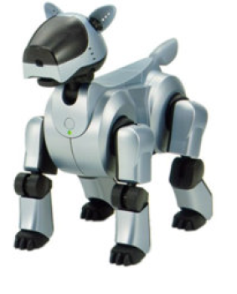
Généralités
TI & Intelligence Artificielle
Systèmes d’information
Dans la conception moderne de l'Intelligence Artificielle dite située (i.e. mise en situation) ou incarnée (i.e. introduite dans un « acteur »), la machine agit sur le monde extérieur, éventuellement se déplace, et aussi perçoit son environnement pour pouvoir s'y adapter.
La vision est une source extrêmement riche d'information, qui permet à la machine de se localiser, reconnaître des objets ou des personnes, à un coût faible, une énergie raisonnable, et de manière passive (i.e. sans émettre de signal).

Slide 13
Généralités
Systèmes d’information
Une difficulté fondamentale de la vision artificielle vient du manque de connaissance profonde des mécanismes qui régissent la compréhension des images dans la nature. La vision humaine est en effet extrêmement performante (déplacement, lecture, reconnaissance), mais nous n'avons aucun retour conscient sur la mécanismes mis en jeu (à la différence du jeu d'échec par exemple). En cela l'étude des mécanismes physiologiques et psychologiques de la vision sont une source très importante d'information, et d'inspiration.

Slide 14
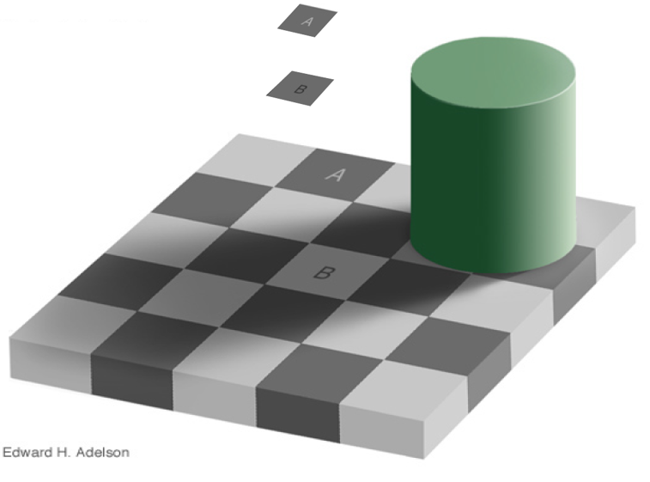
Généralités
Systèmes d’information
Exemple:
L’illusion de l’échiquier.
Plusieurs mécanismes sont en jeu, du très bas niveau (renforcement local des contrastes) au très haut niveau (interprétation de l’ombre et reconnaissance d’un échiquier).

Slide 15
Généralités
Formation des images
Systèmes d’information
Une image est obtenue par transformation d’une scène réelle par un capteur. Dans une scène à imager, les objets soit émettent une onde électromagnétique, ce sont des sources, soit reflètent ou réfractent une onde électromagnétique.
Bien sûr, nous pensons aux ondes électromagnétiques dont les longueurs d’onde se situent dans le visible (de 400µm à 800µm) mais il ne faut pas oublier les autres longueurs d’ondes en infrarouge ou ultra-violet. L’imagerie infrarouge est utilisée pour détecter des zones émettant de la chaleur

Slide 16
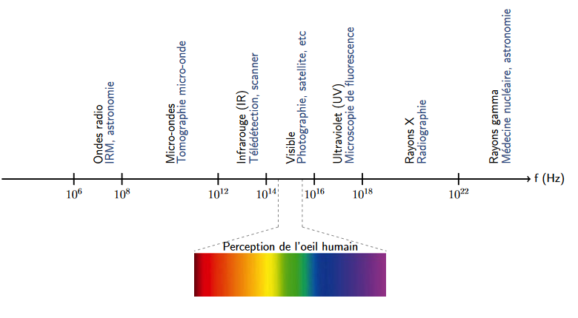
Titre du chapitre
Spectre électromagnétique
Systèmes d’information

Slide 17
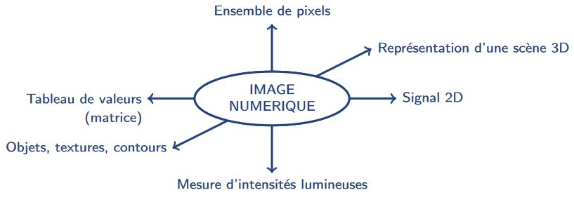
Généralités
Qu’est-ce qu’une image?
Systèmes d’information

Slide 18
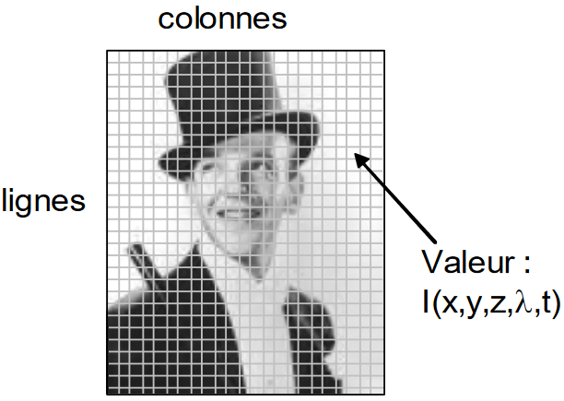
Généralités
Systèmes d’information
L’image numérique est l’image dont la surface est divisée en éléments de tailles fixes appelés cellules ou pixels, ayant chacun comme caractéristique un niveau de gris ou de couleurs prélevé à l’emplacement correspondant dans l’image réelle, ou calculé à partir d’une description interne de la scène à représente.
Une image digitale décrite dans un espace discret de dimension 2 est dérivée d’une image dans un espace 2D continue par un processus d’échantillonnage que l’on nomme fréquemment digitalisation ou numérisation (nous décrirons plus loin ce processus en détail).

Slide 19
Généralités
Acquisition d'une image
Systèmes d’information
L’acquisition d’images constitue un des maillons essentiels de toute chaîne de conception et de production d’images. Pour pouvoir manipuler une image sur un système informatique, il est avant tout nécessaire de lui faire subir une transformation qui la rendra lisible et manipulable par ce système. Le passage de cet objet externe (l’image d’origine) à sa représentation interne (dans l’unité de traitement) se fait grâce à une procédure de numérisation.

Slide 20
Généralités
Systèmes d’information
Le développement technologique a permis l’apparition de nouveaux périphériques d’acquisition appelés cartes d’acquisition, qui fonctionnent à l’instar des caméras vidéo, grâce à un capteur CCD (Charge Coupled Device). La carte d’acquisition reçoit les images de la camera, de la T.V. ou du scanner afin de les convertir en informations binaires qui seront stockées dans un fichier. L'une des caractéristiques intéressantes de ces capteurs est la taille du plus petit élément (pixel), mais aussi l'intercorrélation de deux éléments voisins: plus cette intercorrélation est faible, meilleure est l'image.

Slide 21
Généralités
Les capteurs
Systèmes d’information
Parmi les capteurs, on peut distinguer les capteurs chimiques tels que les systèmes biologiques (par exemple: notre œil), les films photographiques, les capteurs thermiques (thermopile) et les capteurs photoélectriques (photodiodes, CCD). Les appareils numériques disponibles sur le marché sont généralement équipes de cellules CCD. Il existe bien d’autres capteurs, notamment dans le domaine de l’imagerie médicale (IRM, Tomographie, . . .) ou de l’imagerie sismique.

Slide 22
Généralités
Systèmes d’information
Un capteur photographique CCD est un capteur photographique basé sur un dispositif à transfert de charges (charge coupled device, CCD). Dans les scanners de documents et beaucoup d'autres applications similaires, les dispositifs sont linéaires ; ils passent transversalement sur l'objet à explorer. Dans les appareils photographiques et les caméras vidéo numériques, les capteurs sont regroupés sur une surface rectangulaire, où chaque CCD forme une ligne, souvent dans la plus petite dimension de l'image.
Chaque élément photosensible charge un des éléments du CCD proportionnellement à son illumination. L'insolation est ensuite suspendue pendant qu'un signal d'horloge provoque le transfert de la charge à l'élément voisin, effectuant en bout de ligne une sérialisation des informations.

Slide 23
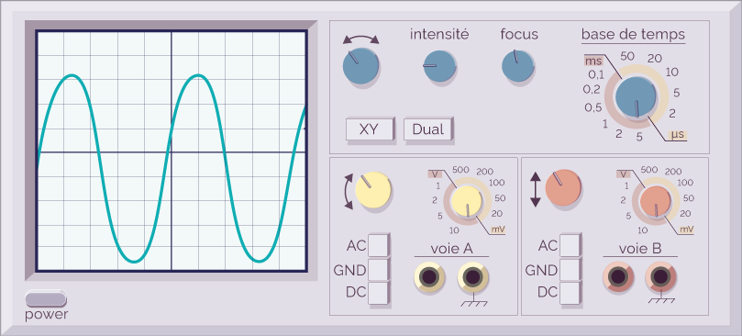
Généralités
Systèmes d’information
Le signal obtenu est caractérisé par sa dimension et sa nature. Un signal de dimension 1 (on dit 1D) correspond à une image linéique. C’est le type de signal que l’on a l’habitude de voir sur un oscilloscope par exemple.

Slide 24

Généralités
Systèmes d’information
C’est aussi le type d’image à une seule ligne (ou une seule colonne) que l’on peut obtenir à l’aide d’une barrette CCD. Un signal de dimension 2 (on dit 2D) est une image, souvent plane, tel qu’une photographie de vacances, par exemple.

Slide 25
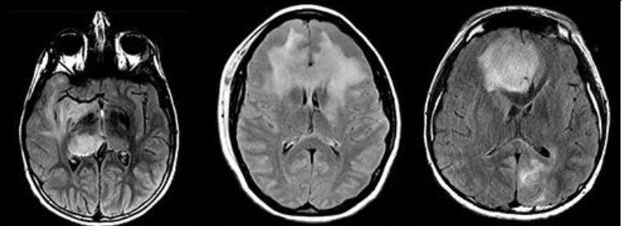
Généralités
Systèmes d’information
Une image de 3D est une image volumique : par exemple une image IRM du cerveau ou une vidéo. Dans ce cas, on parle d’image 2D+T (2 dimensions spatiales et une dimension temporelle). La nature du signal peut être analogique (continue) ou numérique (discrète). Dans ce cours, par défaut, lorsque l’on parlera d’image, il s’agira d’image 2D, sauf mention contraire.

Slide 26
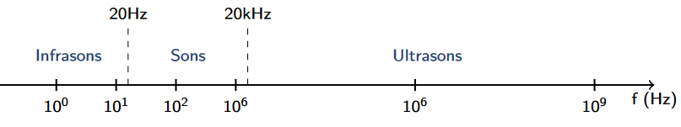
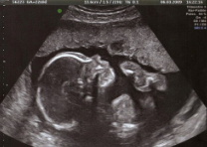
Généralités
Formation d’une image par ondes sonores
Systèmes d’information
Onde sonore: propagation dans un milieu matériel d’une déformation mécanique (compression- dilatation).
Exemple d’utilisation: Echographie

Slide 27
Généralités
L’image est discrète
Systèmes d’information
La représentation informatique d’une image est nécessairement discrète alors que l’image est de nature continue : le monde est continu. Certains capteurs effectuent une discrétisation : c’est le cas des appareils photos numériques. Par contre, les appareils photos argentiques n’effectuent pas cette discrétisation.
Si on regarde d’un peu plus près, la transformation d’un signal analogique 2D nécessite à la fois une discrétisation de l’espace : c’est l’échantillonnage, et une discrétisation des couleurs : c’est la quantification.

Slide 28
Généralités
Systèmes d’information
Pour un ordinateur, une image est un ensemble de pixels. Ces derniers, sont des éléments d’image. On peut considérer qu’un pixel n’a pas de dimension car si on regarde une photo, un pixel d’un objet situé près de la caméra correspond à une taille plus petite qu’un pixel d’un objet situé loin de la caméra, même si ces deux pixels font partie de la même image.
A contrario, par exemple pour une image de lamelle microscopique, on va vouloir relier la taille d’un pixel à celle des éléments sur la lamelle. Dans ce cas, tous les pixels correspondent à une même taille dans le monde 3D. Alors, le pixel peut avoir une dimension.
C’est particulièrement vrai dans le cas des images médicales 3D où des mesures de volumes et autres sont effectuées. La taille d’un pixel est reliée à l’échantillonnage.

Slide 29
Généralités
Systèmes d’information
Un pixel possède une valeur qui peut être un scalaire et représenter un niveau de gris, ou un vecteur représentant une couleur, ou tout autre chose.
Les images dites en « noir et blanc » sont composées de pixels noirs ou blancs (deux valeurs possibles).
Les images en niveaux de gris sont composées de pixels de valeurs scalaires représentant la luminosité. En général, les valeurs sont entières entre 0 (le noir) et 255 (le blanc).
Les images couleurs sont composées de pixels dont les valeurs sont soit scalaires (on parle alors de couleurs indexées car la valeur représente un numéro de couleur) soit vectorielles (les couleurs sont représentées selon trois composantes ou plus).

Slide 30
Généralités
Systèmes d’information
Le nombre de valeurs pouvant être prises par un scalaire est directement lié à la quantification. Lorsque le nombre de valeurs est limité, des défauts peuvent apparaître. Lorsqu’on augmente le nombre de valeurs, celles- ci prennent plus d’espace et l’image sera alors plus volumineuse. Il faut donc trouver un compromis acceptable entre qualité de l’image et mémoire occupée. Ce compromis va dépendre de l’application et de ses contraintes.
Pour donner un ordre de grandeur, si un pixel est codé sur 8 bits (1 octet), on dispose de 28 = 256 couleurs ou niveaux de gris.
Si on code ce même pixel sur 16 bits, on dispose alors de 216 = 65536 couleurs ou niveaux de gris, soit 256 fois plus pour un espace mémoire 2 fois plus grand.

Slide 31
Généralités
Pavage ou tesselation
Systèmes d’information
Les pixels sont généralement arrangés sous forme rectangulaire, dans un tableau 2D. Mais il peut exister également d’autres pavages ou tesselation comme par exemple, le pavage hexagonal ou triangulaire ou le pavage rectangulaire en quinconce.
Certains pavages sont motivés par leurs équations au système d’acquisition (le pavage en quinconce correspond notamment à certains systèmes d’acquisitions embarqués dans les satellites).
D’autres sont motivés par des relations géométriques telles que le voisinage.

Slide 32
Généralités
Systèmes d’information
Si on considère le voisinage dans le cas du pavage rectangulaire, les voisins ayant une arête en commun avec le pixel courant ne seront pas forcément considérés comme les voisins ayant seulement un sommet en commun. On parle alors de connexité 4 ou 8, représentant le nombre de voisins considères.
Par contre, dans le cas du pavage hexagonal, on n’a pas ce problème, tous les voisins sont au même niveau.
Cependant, sauf cas particulier, on se placera par la suite dans le cas du pavage rectangulaire, et ce, pour des raisons de commodités : il correspond au stockage des pixels dans un tableau à 2 dimensions.

Slide 33
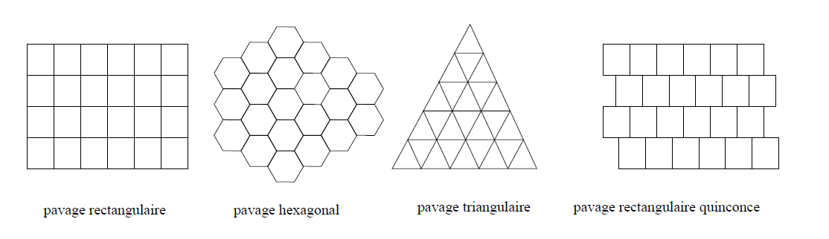
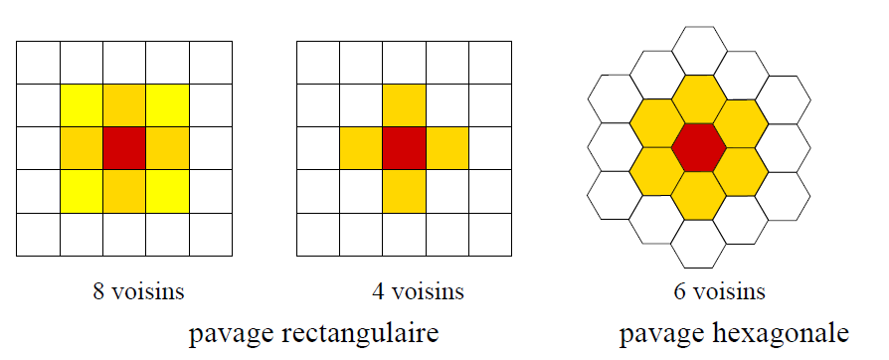
Généralités
Systèmes d’information

Slide 34
Généralités
Distances
Systèmes d’information
Après la notion de voisinage, vient naturellement la notion de distance entre pixels. Différentes distances peuvent être utilisées .
- La distance euclidienne:

Slide 35
Généralités
Systèmes d’information
À l’avantage de ne privilégier aucun axe, ce qui n’est pas le cas de la distance par blocs (appelée également Manhattan distance pour référence à la ville de Manhattan où il faut contourner différents pâtés de maison (blocks) pour relier 2 points) :
D’où la distance « tour d’échiquier » :

Slide 36
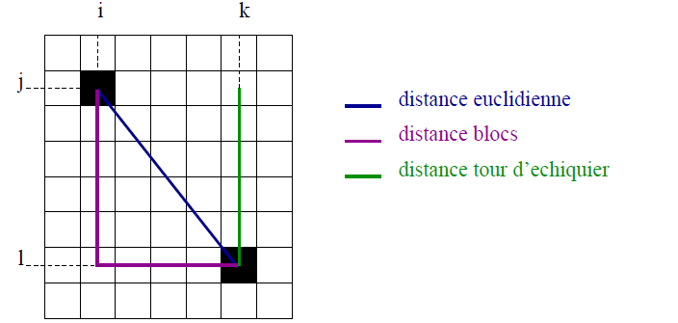
Généralités
Systèmes d’information

Slide 37
Généralités
Notion de la couleur
Systèmes d’information
Qu’est-ce que la couleur ?
La couleur est à la fois un phénomène psychophysique faisant intervenir la physique de la matière, notamment les interactions des ondes électromagnétiques avec les matériaux physiques.
C’est également un phénomène psychophysiologique par l’interprétation des phénomènes psychophysiques par le système visuel constitué notamment de l’œil et du cerveau.

Slide 38

Généralités
On connait le spectre de la lumière blanche mis en évidence par Isaac Newton en 1666 lors de la diffraction de la lumière blanche par un prisme.
Ce sont également les couleurs présentes dans l’arc en ciel, phénomène résultant de la diffraction de la lumière du soleil dans les gouttelettes d’eau.

Slide 39
Généralités
Systèmes d’information
Quelques définitions :
Une lumière contient une part de lumière achromatique et une part de lumière chromatique.
Une lumière est dite achromatique lorsqu’elle contient toutes les longueurs d’onde de façon approximativement égales. C’est une définition théorique que l’on ne peut utiliser qu’en discrétisant le domaine des longueurs d’ondes (nous reviendrons sur ce point plus tard).

Slide 40
Titre du chapitre
Systèmes d’information
La teinte: est le nom de la couleur, c’est-à-dire de la longueur d’onde dominante. C’est une grandeur qui est repérable : on peut déterminer aisément la longueur d’onde dominante et donner un nom en fonction du spectre vu. Par contre, cette grandeur est non mesurable et non additive : en effet, on ne peut pas déterminer la couleur résultant d’une addition de 2 autres couleurs.
La saturation: représente le degré de dilution de la couleur dans la lumière blanche.
La luminosité: est l’intensité de la lumière achromatique. Elle est mesurable et additive. L’unité de brillance est le candela par mètres carrés ().

Slide 41
Généralités
Systèmes d’information
Lois de Grassman
La relation fondamentale exprime la d´décomposition de la lumière L en une composante chromatique et une composante achromatique (w pour white, blanc en anglais).
Relation fondamentale:
1ère loi:
2ème loi:

Slide 42
Généralités
Systèmes d’information
Ces lois s’appliquent à toute sensation colorée c’est-à-dire celles de l’arc en ciel (dont on peut déterminer la longueur d’onde dominante) ainsi que les pourpres (dont les verts sont complémentaires).
On définit par couleur complémentaire une couleur dont l’ajout à une autre couleur donne une lumière blanche : . Ainsi :

Slide 43
Généralités
Systèmes d’information
Les atlas
Une représentation de la couleur nécessite forcément une discrétisation. On peut opérer cette dernière sur des valeurs de teinte, saturation et luminosité.
Les premières représentations de la lumière ont été des atlas de couleurs, notamment celui de Munsell en 1929. Les couleurs étaient classées selon leur tonalité, leur clarté et leur saturation. Cet atlas comporte 10 tonalités différentes, 10 niveaux de clarté et différents niveaux de saturation.
Plusieurs professions ont développé des atlas : on peut citer le nuancier Pantone pour les encres d’imprimerie.

Slide 44
Généralités
Systèmes d’information
L’atlas de Munsell, par son classement, est un précurseur des systèmes de représentations dans un espace à 3 dimensions, tels que nous les utilisons aujourd’hui. Il existe plusieurs systèmes à 3 dimensions, soit en fonction de grandeur physique telles que la teinte, la saturation et la luminosité, soit en fonction de couleurs (RGB, YCM, . . . ).

Slide 45
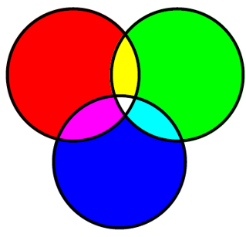
Généralités
Représentation de la couleur
Systèmes d’information
Représentation sur 3 composantes de couleurs:
Synthèse additive des couleurs

Slide 46
Généralités
Systèmes d’information
L’espace des couleurs primaires RGB (Red Green Blue) également appelé RVB en français (Rouge Vert Bleu) est calqué sur notre perception visuelle. Il utilise trois couleurs de base: le rouge (), le vert () et le bleu ().
L’espace des couleurs secondaires YCM (Yellow Cyan Magenta ) est basé sur trois couleurs : le jaune, le cyan et le magenta.

Slide 47
Généralités
Systèmes d’information
Couleurs additives:
Les couleurs additives sont les couleurs primaires : rouge, vert et bleu. On obtient les autres couleurs par addition de ces couleurs : c’est ce qui se produit par exemple lors de la projection : trois faisceaux rouge, vert et bleu en proportions identiques conduisent à une lumière blanche.
Si l’on projette un faisceau rouge et un faisceau bleu, on obtient une lumière magenta, un faisceau rouge et vert, une lumière jaune, un faisceau vert et bleu, une lumière cyan.

Slide 48
Généralités
Systèmes d’information
On obtient ainsi les couleurs secondaires par ajout des couleurs primaires, deux à deux. Vu autrement, l’ajout de vert et magenta donne du blanc.
Ce sont donc des couleurs complémentaires, de même pour le bleu et le jaune ainsi que le rouge et le cyan. Les couleurs primaires et secondaires sont donc complémentaires.
Ce même phénomène se produit sur un moniteur: l’œil effectue un mélange de 3 points spatialement distincts mais proches (les phosphores) et effectue ainsi une synthèse additive.

Slide 49
Généralités
Systèmes d’information
Couleurs soustractives
La synthèse soustractive se produit en imprimerie. C’est pourquoi les imprimeurs utilisent les composantes YCM. Si on soustrait la lumière magenta de la lumière blanche (par exemple un filtre), on obtient de la lumière verte.
Si on soustrait la lumière cyan, on obtient de la lumière rouge et si on soustrait la lumière jaune, on obtient de la lumière bleue. Si on soustrait à la fois de la lumière magenta, cyan et jaune (par exemple en superposant trois filtres), on n’obtient plus de lumière, donc du noir

Slide 50
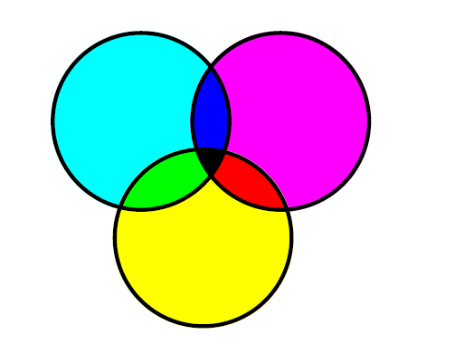
Généralités
Systèmes d’information
Couleurs soustractives

Slide 51
Généralités
Systèmes d’information
Couleurs métamères
On parle de couleurs métamères lorsque deux signaux ont des spectres différents mais ne sont pas différencies par l’œil. En effet, les cellules réceptrices dédiées à la couleur (les cônes) possèdent un pigment de longueurs d’onde privilégiées qui sont soient dans la zone du vert, soit celle du bleu, soit encore celle du rouge. Ainsi, il se passe une intégration autour de ces trois longueurs d’onde primaire et c’est la valeur résultat qui nous fait percevoir la couleur.
Dans le cas de la figure, l’intégration autour de chacune des couleurs primaires est identique pour les deux signaux.

Slide 52
Généralités
Systèmes d’information
Cette notion est difficile a réalisé. On le comprend mieux lorsque l’on s’intéresse au daltonisme. Du point de vue du daltonien, plusieurs couleurs qui paraissent différentes pour un non daltonien sont perçues de façon identique par le daltonien. En effet, le daltonisme correspond à un défaut d’un des trois types de pigments présents dans les cônes: l’intégration se fait uniquement selon 2 composantes au lieu de 3.

Slide 53
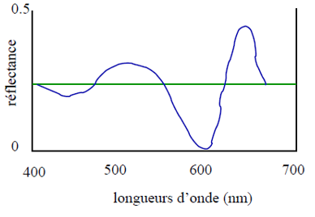
Généralités
Systèmes d’information
Figure: les spectres dessinés en vert et en bleu correspondent à des signaux différents mais perçus de façon identique par l’œil humain

Slide 54
Généralités
Systèmes d’information
Composantes chromatiques
Les composantes chromatiques (r, g, b) d’une lumière (ou valeurs de chromaticité sont les proportions dans lesquelles les couleurs primaires sont mélangées afin d’obtenir cette lumière, selon la synthèse additive. Une couleur C s’exprime selon :

Slide 55
Généralités
Systèmes d’information
La figure suivante nous permet de déterminer les composantes chromatiques nécessaires à l’obtention d’une couleur de longueur d’onde choisie dans le domaine du visible. Certaines longueurs d’onde vont poser problème car certaines composantes chromatiques vont être négatives : comment enlever une quantité non présente de peinture ? Un compromis consiste à ajouter suffisamment de blanc (donc un mélange de rouge, de vert et de bleu) afin de rendre toutes les composantes chromatiques positives. L’inconvénient est que la couleur obtenue sera diluée : il est donc impossible d’exprimer toutes les couleurs saturées en composantes RBG.

Slide 56
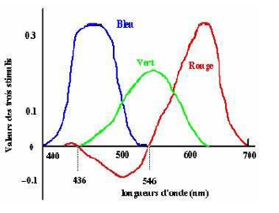
Généralités
Systèmes d’information
Figure: les composantes RGB nécessaires pour composer les couleurs de longueurs d’onde dominante dans le domaine du visible

Slide 57
Généralités
Caractéristiques d’une image numérique
Systèmes d’information
L’image en couleurs ou en niveaux de gris est un ensemble structuré d’informations caractérisé par les paramètres suivants:
Dimension
C’est la taille de l’image. Cette dernière se présente sous forme de matrice dont les éléments sont des valeurs numériques représentatives des intensités lumineuses (pixels). Le nombre de lignes de cette matrice multipliée par le nombre de colonnes nous donne le nombre total de pixels dans une image.

Slide 58
Généralités
Systèmes d’information
Résolution
C’est la clarté ou la finesse de détails atteinte par un moniteur ou une imprimante dans la production d’images. Sur les moniteurs d’ordinateurs, la résolution est exprimée en nombre de pixels par unité de mesure (pouce ou centimètre). On utilise aussi le mot résolution pour désigner le nombre total de pixels affichables horizontalement ou verticalement sur un moniteur; plus grand est ce nombre, meilleure est la résolution.
Bruit
Un bruit (parasite) dans une image est considéré comme un phénomène de brusque variation de l’intensité d’un pixel par rapport à ses voisins, il provient de l’éclairage des dispositifs optiques et électroniques du capteur.

Slide 59
Généralités
Systèmes d’information
Luminance
C’est le degré de luminosité des points de l’image. Elle est définie aussi comme étant le quotient de l’intensité lumineuse d’une surface par l’aire apparente de cette surface, pour un observateur lointain, le mot luminance est substitué au mot brillance, qui correspond à l’éclat d’un objet.

Slide 60
Généralités
Systèmes d’information
Contraste
C’est l’opposition marquée entre deux régions d’une image, plus précisément entre les régions sombres et les régions claires de cette image. Le contraste est défini en fonction des luminances de deux zones d’images. Si et sont les degrés de luminosité respectivement de deux zones voisines et d’une image, le contraste C est défini par le rapport.

Slide 61
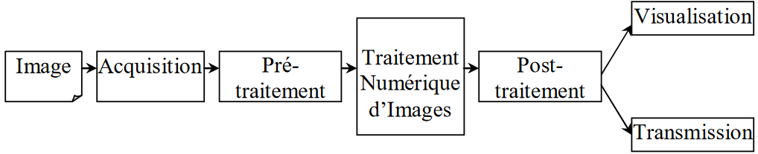
Généralités
Système à base de Traitement Image
Systèmes d’information
Un système de traitement numérique d’images est composé de :
Figure: Schéma d’un système de traitement d’images

Slide 62
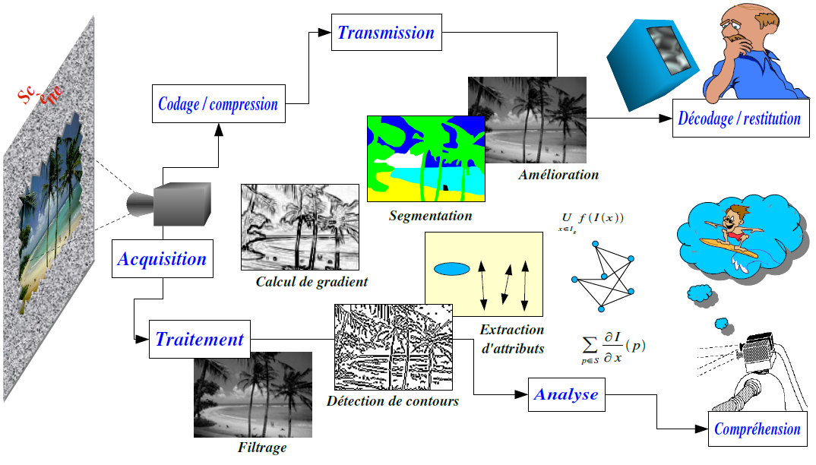
Généralités

Slide 63
Généralités
Les trois niveaux référencés
Systèmes d’information
Le Traitement d'Image est constitué d'un ensemble de traitements que nous appellerons Opérateurs permettant d'extraire de l'information d'une ou de plusieurs images. Cette information peut prendre les trois formes suivantes :
Une image, par exemple pour l'amélioration de la visualisation : on parlera alors de traitement de Bas Niveau,
De valeurs numériques, éventuellement associées à une image, par exemple l'extraction de segments de contours, les valeurs numériques étant les coordonnées des points extrémités. On parlera de traitement de Niveau Intermédiaire.

Slide 64
Généralités
Systèmes d’information
De valeurs symboliques, ou de décisions : par exemple :
Un cercle, une droite, ou un objet prédéfini ont été reconnus dans l'image;
Une pièce manufacturée a été reconnue conforme : le préhenseur du bras de robot, ou du robot delta va prendre la pièce sur le tapis roulant et la stocker;
Un char a été reconnu : le tir va être effectué. On parlera de traitement de Haut Niveau.

Slide 65
Échantillonnage et quantification
Systèmes d’information

Slide 66
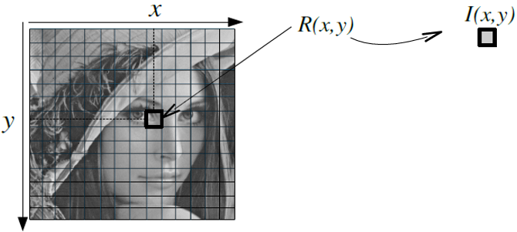
Échantillonnage et quantification
Image numérique
L’échantillonnage est le procédé de discrétisation spatiale d’une image consistant à associer à chaque zone rectangulaire R(x,y) d’une image continue une unique valeur I(x,y).
On parle de sous-échantillonnage lorsque l’image est déjà discrétisée et qu’on diminue le nombre d’échantillons.
La quantification désigne la limitation du nombre de valeurs différentes que peut prendre I(x,y).
Une image numérique est une image échantillonnée et quantifiée.

Slide 67
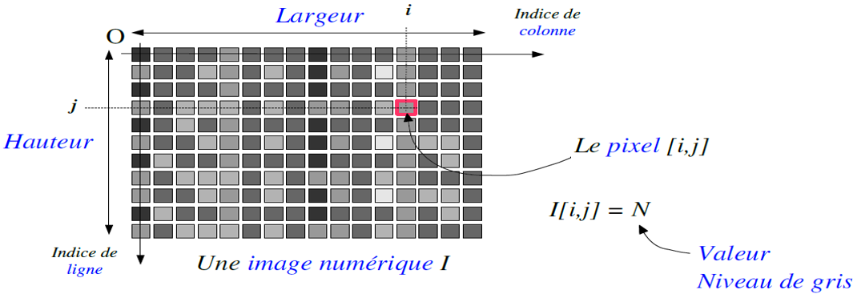
Pixels et niveaux de gris
Échantillonnage et quantification

Slide 68
Échantillonnage et information
Échantillonnage et quantification
L'échantillonnage est une étape fondamentale qui doit tenir compte du contenu informationnel pertinent de l'image à analyser. Sur l'exemple ci-contre, en 1D, le signal échantillonné « ressemble » à une sinusoïde de fréquence 8 fois plus faible :

Slide 69
Échantillonnage et quantification
Ce phénomène appelé aliasing est encore pire en 2D, car il affecte la fréquence et la direction des structures périodiques. Imaginons par exemple qu'on souhaite échantillonner l'image correspondant aux bandes noires ci-contre:

Slide 70
Échantillonnage et quantification
Avec un échantillonnage adapté, l'image numérique fait apparaître des structures conformes à l'information présente dans l'image :
Mais en considérant seulement 1 échantillon sur 2, une structure différente apparaît, dont l'analyse (ici des bandes verticales, plus épaisses) ne sera pas conforme à la réalité de l'objet :

Slide 71
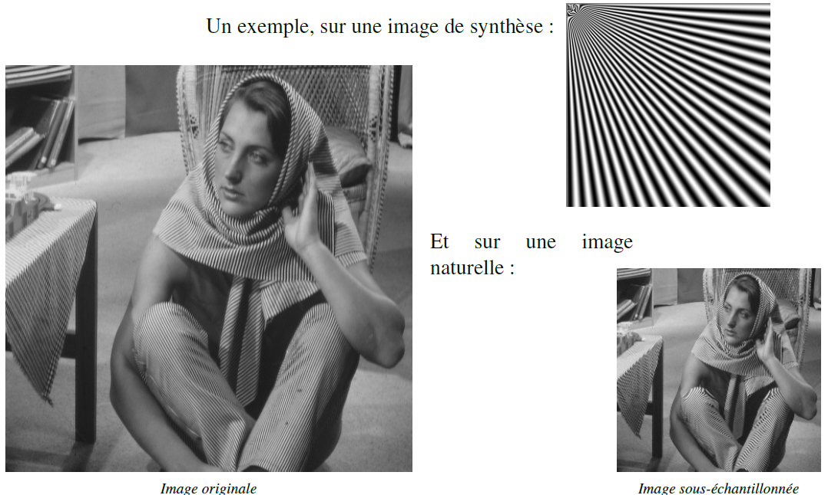
Échantillonnage et quantification

Slide 72
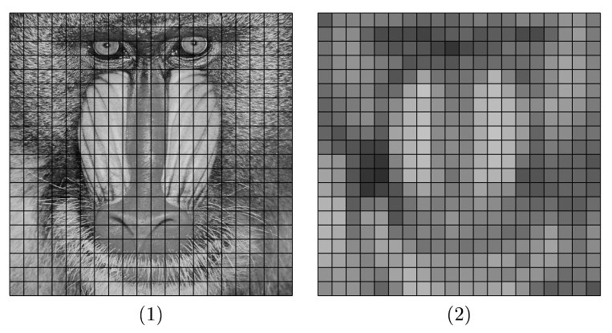
Échantillonnage et quantification
Pavage
Échantillonnage

Slide 73
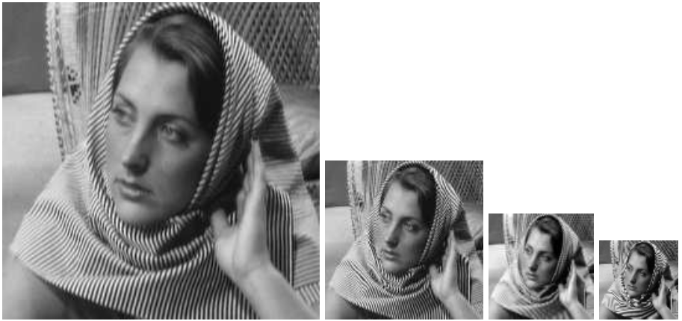
Figure: De Gauche à droite, image sous-échantillonnée dans un rapport 1, 2, 3, 4.
Échantillonnage et quantification

Slide 74
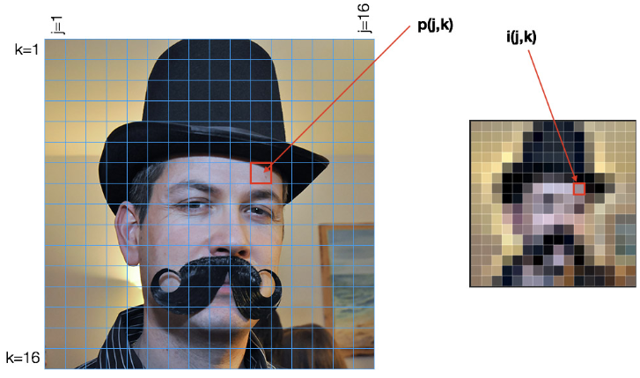
Échantillonnage et quantification

Slide 75
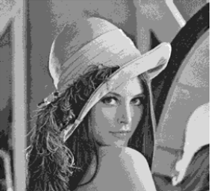
Quantification et information
Échantillonnage et quantification
La quantification peut également faire Apparaître des distorsions dans les images:
Comme pour l’échantillonnage, il existe des règles pour déterminer la bonne quantification (le bon nombre de bits) pour coder les images numériques.
L’une dépend du capteur, et de sa capacité effective à observer des signaux de valeurs différentes: le rapport signal sur bruit.
Le rapport signal sur bruit est défini à partir du rapport entre l’amplitude des niveaux de gris mesurables par le capteur et le niveau de bruit, en gros l’écart-type de la perturbation aléatoire qui affecte les niveaux de gris. En prenant le logarithme, on a le nombre de bits utile au capteur pour coder les images.

Slide 76
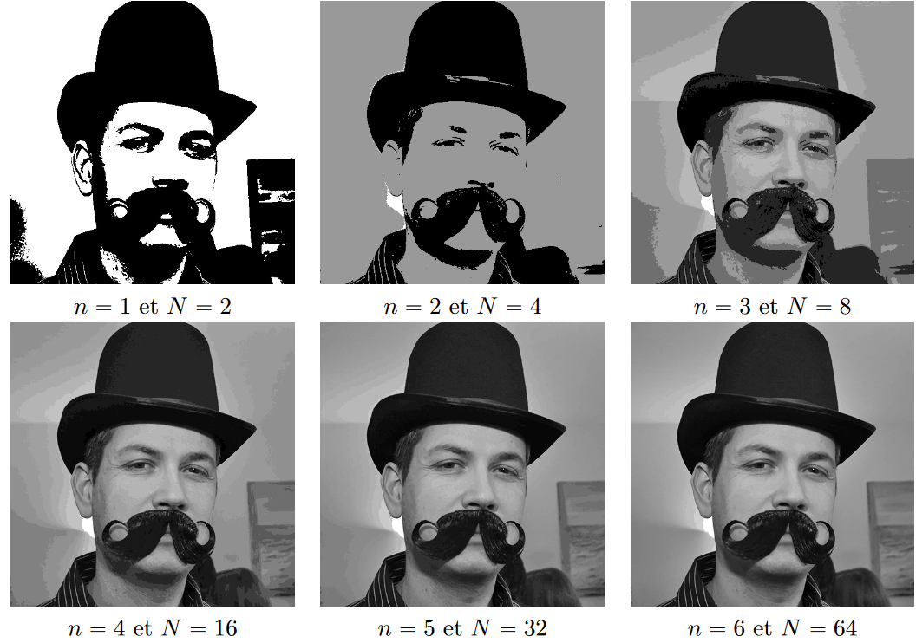
Échantillonnage et quantification
Systèmes d’information

Slide 77
Échantillonnage et quantification
Systèmes d’information
L’échantillonnage et la quantification sont deux opérations permettant de numériser une image. Mais pourquoi cherche-t-on à numériser les images ?
Tout simplement pour les visualiser sur un moniteur, les imprimer, les traiter sur un ordinateur, les stocker sur des supports informatiques ou les transmettre sur des réseaux informatiques.
L’échantillonnage concerne la discrétisation de l’espace 2D: c’est le nombre de points que l’on va pouvoir colorier.
La quantification concerne la discrétisation de l’espace des couleurs ou niveaux de gris : c’est le nombre de crayons de couleur différentes que l’on va pouvoir utiliser pour dessiner notre image.

Slide 78
Échantillonnage et quantification
Systèmes d’information
Lors de la numérisation, on cherche à conserver une qualité maximale (un nombre de pixels maximal, un nombre de couleurs maximal) et à obtenir des données les moins volumineuses possibles.
Le problème est que ces deux besoins sont antagonistes. Il conviendra alors de chercher la résolution et le nombre de niveaux de couleurs satisfaisants les besoins.
Par exemple, si le but est uniquement la visualisation sur un moniteur donné, il est inutile d’échantillonner l’image à une résolution supérieure à celle du moniteur.

Slide 79
Échantillonnage et quantification
Systèmes d’information
L’échantillonnage et la quantification ne sont pas limites à la numérisation d’une image.
Ce sont des techniques que l’on utilise également sur des images déjà numérisées, afin de modifier la résolution (on rééchantillonne l’image) ou le nombre de couleurs utilisées (quantification). Cependant, il est dans ce cas fait appel à des techniques de reconstruction d’images, c’est-à-dire de retrouver un signal 2D continu en espace et/ou en couleur.

Slide 80
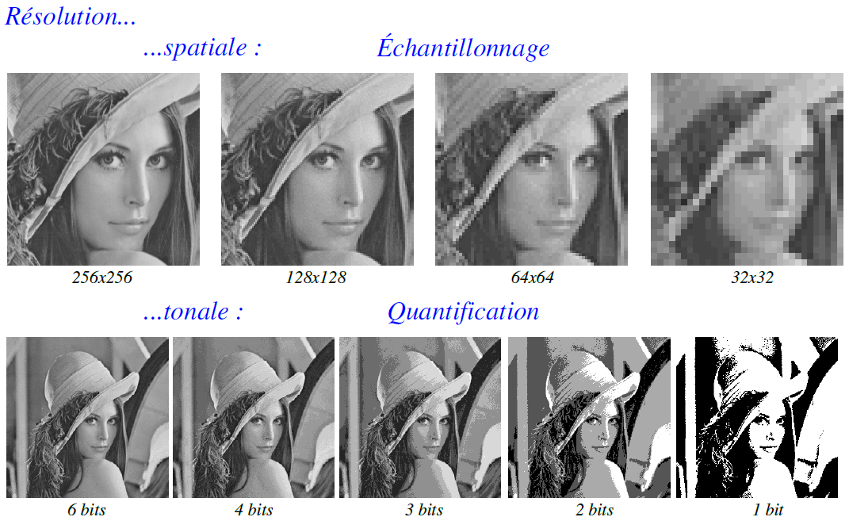
Échantillonnage et quantification
Systèmes d’information

Slide 81
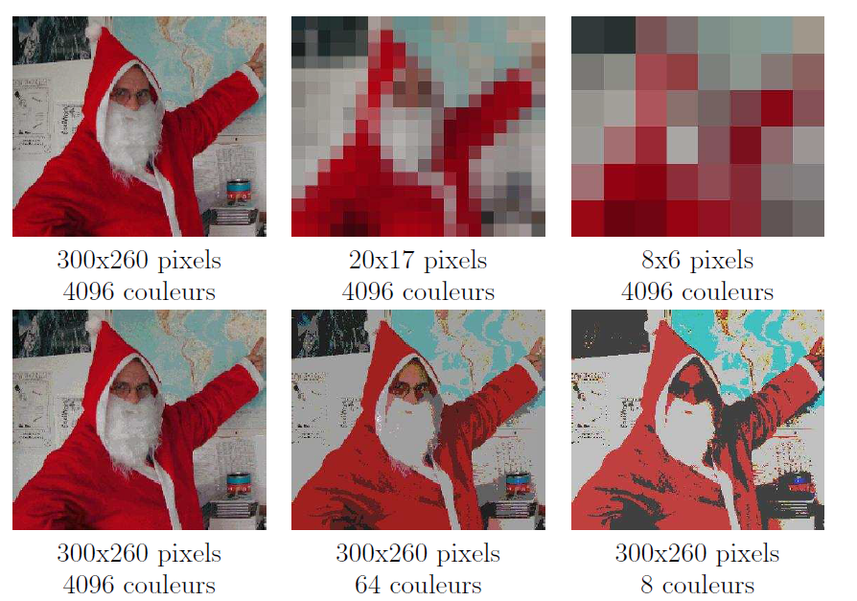
Échantillonnage et quantification
Systèmes d’information
La figure présente des exemples d’échantillonnage à différentes résolutions

Slide 82
Échantillonnage et quantification
Comment passer d’un signal continu à un signal discret ?
Systèmes d’information
La réponse technologique pour les images consiste à utiliser un appareil numérique ( ce sont alors les capteurs CCD qui numérisent le signal) ou un scanner pour numériser des photos.
La réponse théorique à cette question est la théorie de l’échantillonnage.

Slide 83
Échantillonnage et quantification
Systèmes d’information
Pour commencer, donnons quelques définitions :
Résolution verticale : nombre de lignes dans l’image;
Résolution horizontale: nombre de colonnes dans l’image;
Résolution spatiale: = résolution verticale x résolution horizontale;
Densité de résolution: nombre de pixels par unité de longueur. S’exprime en ppi (pixels per inch) ou dpi (dots per inch).

Slide 84
Rappels théoriques pour la reconstruction
Systèmes d’information

Slide 85
Rappels théoriques pour la reconstruction
Systèmes d’information
Nous présentons ici les éléments de théorie du signal dont nous avons besoin pour la reconstruction d’images.
Dirac: Nous rappelons la définition d’une impulsion de Dirac en 1D.
En 2D, il s’agit du produit de deux impulsions monodimensionnelles :

Slide 86
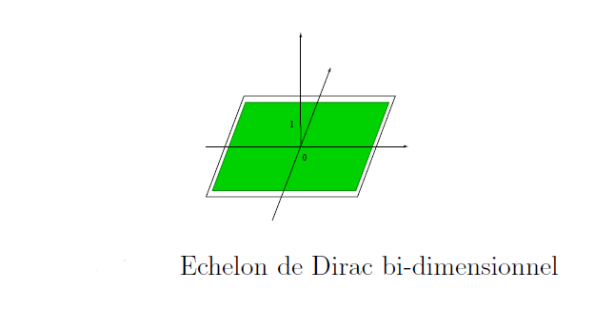
Rappels théoriques pour la reconstruction
Systèmes d’information
Un pixel de position (x,y) et de valeur I(x,y) peut alors être défini comme une impulsion de Dirac de dimension2, centrée en (x,y) et d’amplitude I(x,y). Une image en dimension 2, de dimensions wxh est un ensemble de pixel de position (x,y) avec x et y, deux entiers variant respectivement de 0 à w et de 0 à h.

Slide 87
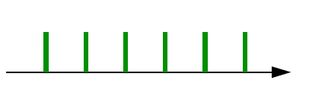
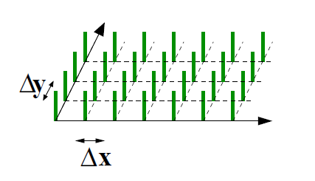
Rappels théoriques pour la reconstruction
Systèmes d’information
Peigne d’impulsions de Dirac en 1D
Brosse d’impulsion de Dirac en dimension 2

Slide 88
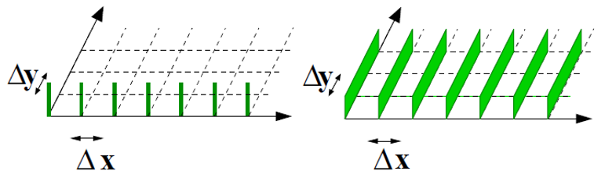
Rappels théoriques pour la reconstruction
Systèmes d’information
Peigne 2D en X
Peigne étendu en X

Slide 89
Rappels théoriques pour la reconstruction
Systèmes d’information
On remarquera que cette équation ressemble fortement à celle du peigne en dimension 1 mais qu’il ne faut pas confondre ces deux peignes.
La brosse est définie par le produit de 2 peignes étendus :

Slide 90
Rappels théoriques pour la reconstruction
Systèmes d’information
Notons le signal image continu et le signal image échantillonné par le produit avec une brosse :
Puisque l’on sait maintenant comment échantillonner une image continue, on s’intéresse au rééchantillonnage. Celui-ci passe par une phase de reconstruction préalable à un nouvel échantillonnage

Slide 91
Rappels théoriques pour la reconstruction
Reconstruction d’image
Systèmes d’information
La reconstruction d’image consiste à retrouver l’image qui a été échantillonnée. Cela est impossible étant donné que, lors de l’échantillonnage, on a perdu de l’information. On cherche donc à retrouver au mieux ce signal.
Principe de la reconstruction
La méthode classique consiste à reconstituer la transformée de Fourier du signal continu à partir de la transformée de Fourier du signal discrétisée.

Slide 92
Rappels théoriques pour la reconstruction
Systèmes d’information
Commençons par déterminer la transformée de Fourier de la brosse. C’est la convolution des transformées des peignes étendus :

Slide 93
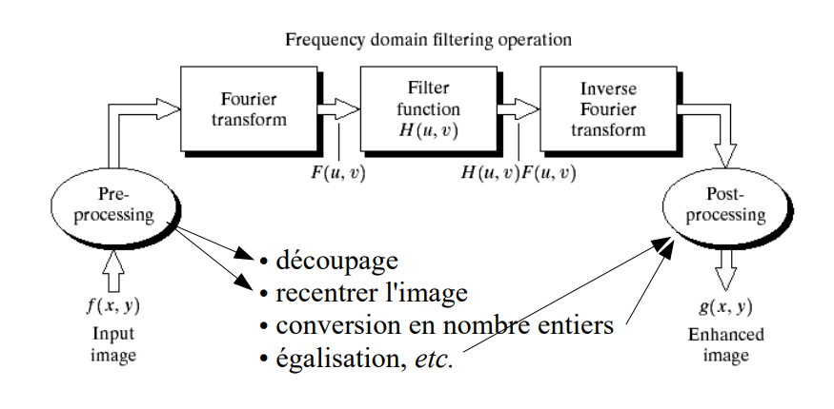
Rappels théoriques pour la reconstruction
Systèmes d’information

Slide 94
Rappels théoriques pour la reconstruction
Rappels sur la Transformée de Fourier
Systèmes d’information
La transformée de Fourier est une technique mathématique permettant de déterminer le spectre de fréquences d'un signal (par exemple un son). La transformation de Fourier correspond à un changement de base dans l'espace des fonctions de carré sommable. La définition mathématique est la suivante :

Slide 95
Rappels théoriques pour la reconstruction
Systèmes d’information
Transformée de Fourier 2D
La notion de transformée de Fourier 2D s'introduit naturellement comme deux opérations de TF mono-dimensionnelles.

Slide 96
Rappels théoriques pour la reconstruction
Systèmes d’information
On s’intéresse donc aux transformées des peignes étendus :
qui sont-elles mêmes des peignes en 2D.
La transformée de Fourier d’une brosse de pas et est la convolution de deux peignes : c’est une brosse de pas et .

Slide 97
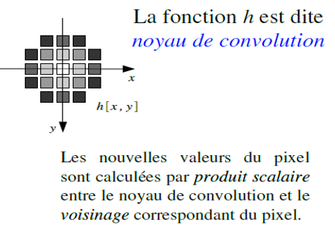
Rappels théoriques pour la reconstruction
La convolution
Systèmes d’information
Soit I une image numérique.
Soit h une fonction de à valeurs réelles.
La convolution de I par h est définie par:
Propriétés de la convolution:
Commutativité:
Associativité:
Distributivité:

Slide 98
Rappels théoriques pour la reconstruction
Systèmes d’information
La convolution avec une brosse revient à une somme de convolutions avec des impulsions de Dirac décalées :

Slide 99
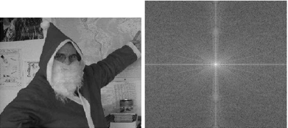
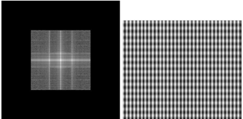
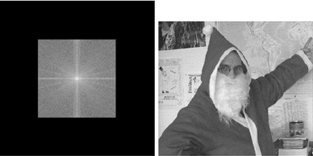
Rappels théoriques pour la reconstruction
Exemple de transformée de Fourier sur un image
Systèmes d’information
Figure: Image naturelle et sa transformée de Fourier.
Figure: Filtre passe-bas vu sur la transformée de Fourier de l’image synthétique périodique et sa transformée inverse.
Figure: Filtre passe-bas vu sur la transformée de Fourier de l’image du Père noel et sa transformée inverse.

Slide 100
Rappels théoriques pour la reconstruction
Repliement spectral (aliasing )
Systèmes d’information
L’équation fait apparaitre une somme de termes obtenues par translations de . Si, à partir de , on cherche à déterminer , alors, il est nécessaire que le pas de translation soit inférieur au domaine de valeurs non nulles de .
Si tel n’est pas le cas, des défauts apparaissent lors de la reconstruction: il s’agit d’effet de Gibbs ou halo, des détails supplémentaires erronés. En traitement du signal, on parle de repliement spectral.

Slide 101
Rappels théoriques pour la reconstruction
Systèmes d’information
Une illustration que tout le monde connait bien est donnée dans les Western où les roues des roulottes paraissent tourner dans le mauvais sens (on voit également, mais moins fréquemment, ce phénomène dans des films plus récent au niveau des roues des voitures).
A la télévision, une chemise aux rayures trop serrées fera également apparaître des motifs erronés. Cela s’explique car les fréquences hautes sont surestimées et donc des signaux de hautes fréquences sont ajoutés.

Slide 102
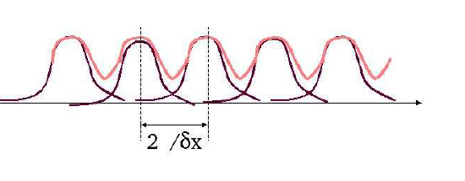
Rappels théoriques pour la reconstruction
Systèmes d’information
La qualité de la reconstruction dépend ainsi des pas d’échantillonnage: on veut et grands donc et petits ce qui signifie beaucoup de capteurs peu espacés.

Slide 103
Rappels théoriques pour la reconstruction
Théorème de Nyquist (1928) - Shannon (1948)
Systèmes d’information
Le théorème de Nyquist et Shannon précise les conditions de validité de la reconstruction afin de s’affranchir des problèmes de repliement spectral:
La transformée de Fourier est bornée;
La fréquence d’échantillonnage doit être au moins égale au double de la fréquence maximale de l’image.
Par exemple, en vidéo, un capteur de 768 pixels par lignes, avec une durée de ligne de 52µs donne une fréquence d’échantillonnage minimale de = 14.75 MHz. La fréquence de repliement est dans ce cas de 7.37 MHz.

Slide 104
Rappels théoriques pour la reconstruction
Systèmes d’information
Afin de respecter les conditions de ce théorème, on peut soit effectuer un filtrage passe-bas de l’image afin d’éliminer les hautes fréquences et ainsi réduire sa fréquence maximale.
Cependant, l’image perdra des détails et aura un aspect plus flou. On peut également augmenter le pas d’échantillonnage. Il faut cependant vérifier que le spectre est borné. Le suréchantillonnage consiste à avoir plus d’échantillons que de pixels.

Slide 105
Rappels théoriques pour la reconstruction
Systèmes d’information
Il est intéressant de constater que justement, les caméras et appareils photos du commerce utilisent un filtrage passe-bas optique en utilisant les propriétés de biréfringence des lames de quartz. Il en résulte une atténuation des contours corrigée par un filtre rehausseur de contours.
Sur les capteurs CCD, seul de la surface est utilisée pour capter la lumière. Afin d’améliorer la reproduction des détails fins de l’image, les capteurs « verts » sont quelques fois décalés de pixel par rapport aux capteurs « rouges » et « bleus ».
Reconstruction CRT (Cathodic Ray Tube): la réponse des phosphores est une gaussienne. Plus le spot est large, plus la transformée de Fourier est étroite est on perd les hautes fréquences et attenu les basses fréquences.

Slide 106
Modèles et outils fondamentaux
Systèmes d’information

Slide 107
Modèles et outils fondamentaux
Introduction
Systèmes d’information
Dans la suite, on présente une introduction aux outils d'analyse d'images numériques les plus courants.
Aux différents modèles présentés correspondent un certain nombre d'outils fondamentaux, qui se sont révélés au cours du temps plus ou moins incontournables, que ce soit d'un point de vue pratique ou théorique. Citons: la convolution, la transformée de Fourier, l'histogramme, les pyramides, la corrélation, la transformée en tout ou rien, les ondelettes...

Slide 108
Modèles et outils fondamentaux
1. Le modèle linéaire
Systèmes d’information
Dans ce modèle la structure mathématique sous-jacente est l’Espace Vectoriel. Les opérateurs fondamentaux sont ceux qui préservent la structure d’espace vectoriel, c’est-à-dire les applications linéaires:
Pour les images, ces opérateurs correspondent aux convolutions:

Slide 109
Modèles et outils fondamentaux
Systèmes d’information
La convolution
C’est l’opérateur de base du traitement linéaire des images. Apparue très tôt dans les premiers systèmes d’analyse d’images sous forme empirique et justifiée par des considérations d’implantation, ce n’est que plus tard qu’on a fourni des justifications physiques et fait le lien théorique avec les filtres et le traitement du signal.

Slide 110
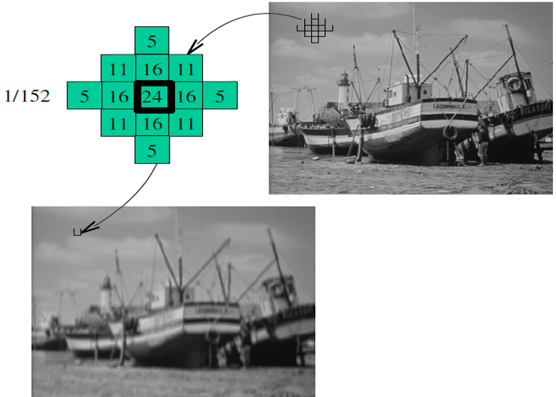
Modèles et outils fondamentaux
Systèmes d’information
Exemple
Pour calculer une convolution, on remplace la valeur de chaque pixel par valeur du produit scalaire entre les valeurs du noyau de convolution et les valeurs du voisinage du pixel considéré (par rapport à l’origine (0,0) du noyau de convolution). Attention: implémentation « parallèle ».

Slide 111
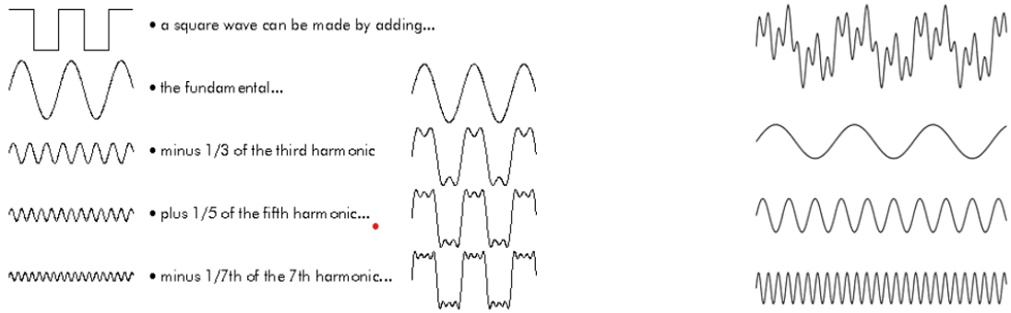
Modèles et outils fondamentaux
2. Le modèle fréquentiel
Systèmes d’information
Le modèle fréquentiel tend à décrire en termes de structures périodiques, en la décomposant dans une base de fonctions périodiques simples, comme des sinusoïdes:

Slide 112
Modèles et outils fondamentaux
Systèmes d’information
Transformée de Fourier
Outil fondamental d'analyse en traitement du signal, le pendant bidimensionnel de la TF et sa version discrète peut être appliqué avec profit aux images numériques. Si son utilisation en tant qu'outil analytique et algorithmique s'est estompé en traitement d'images au profit d'approches mieux adaptées à la localisation spatiale des fréquences (ondelettes), elle reste un outil théorique et pédagogique important: la formalisation du phénomène de l'aliasing et des contraintes d'échantillonnage.

Slide 113
Modèles et outils fondamentaux
Systèmes d’information
La transformée de Fourier permet la décomposition d’un signal en combinaison linéaire de sinusoïdes complexes, dont les coefficients dit coefficients de Fourier, fournissent des informations sur les fréquences et permettent des manipulations dans le domaine fréquentiel.
Transformée de Fourier discrète bidimensionnelle
sont les coordonnées du domaine spatial et sont les coordonnées du domaine fréquentiel
Discrète:
Inverse:

Slide 114
Modèles et outils fondamentaux
Systèmes d’information
Propriétés de la transformée de Fourier (1):
Écriture sous forme module/phase:
Périodicité:
Symétrie:
Si est la transformée de Fourier d’une fonction réelle
: et

Slide 115
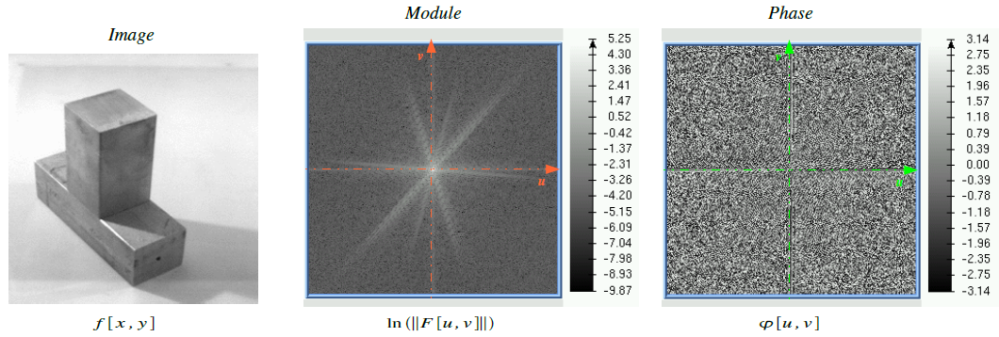
Modèles et outils fondamentaux
Systèmes d’information

Slide 116
Modèles et outils fondamentaux
Systèmes d’information
Propriétés de la transformée de Fourier (2):
Si
Correspondance convolution/produit
Dérivation

Slide 117
Modèles et outils fondamentaux
Systèmes d’information
Linéarité
Translations spatiales/fréquentielles
Théorème de Parseval

Slide 118
Modèles et outils fondamentaux
3. Le modèle statistique
Systèmes d’information
On s’intéresse dans ce modèle aux propriétés statistiques des images: la distribution des valeurs prises par les pixels, la corrélation existante entre des pixels spatialement proches, la fréquence d’occurrence de certaines structures spatiales…
Les mesures statistiques fournissent des grandeurs et fonctions empiriques sur lesquelles peuvent s’appuyer des modèles probabilistes utilisés par les algorithmes d’analyse d’images.

Slide 119
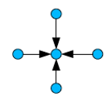
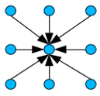
Modèles et outils fondamentaux
Systèmes d’information
Par exemple, le modèle des champs de Markov considère l’image comme la réalisation d’un champ aléatoire (chaque pixel correspondant à une variable aléatoire), où la valeur prise par un pixel ne dépend que de celle de ses voisins (selon une topologie discrète donnée, voir plus loin).

Slide 120
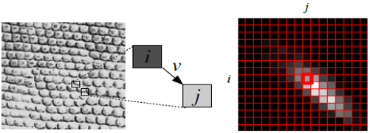
Modèles et outils fondamentaux
Systèmes d’information
Un autre exemple remarquable d’analyse statistique est l’utilisation des matrices de co-occurrence, habituellement utilisées pour caractériser les textures.
La matrice de co-occurrence associée au vecteur est la matrice de taille est le nombre de niveaux de gris), tel que représente la fréquence du couple de valeurs parmi les couples de pixels .

Slide 121
Modèles et outils fondamentaux
Systèmes d’information
Ces techniques et d’autres exemples de modèles statistiques seront présentées dans les prochains cours. Dans cette partie nous développerons seulement le premier outil statistique d’analyse des images: l’Histogramme.
Histogramme: est un outil de base pour l’étude des capteurs ou de la dynamique d’une scène, il est utilisé par certains opérateurs d’analyse. Cependant, il ne faut pas considérer l’histogramme comme une caractéristique fondamentale de l’image dans la mesure où on peut le transformer radicalement sans changer significativement l’image.

Slide 122
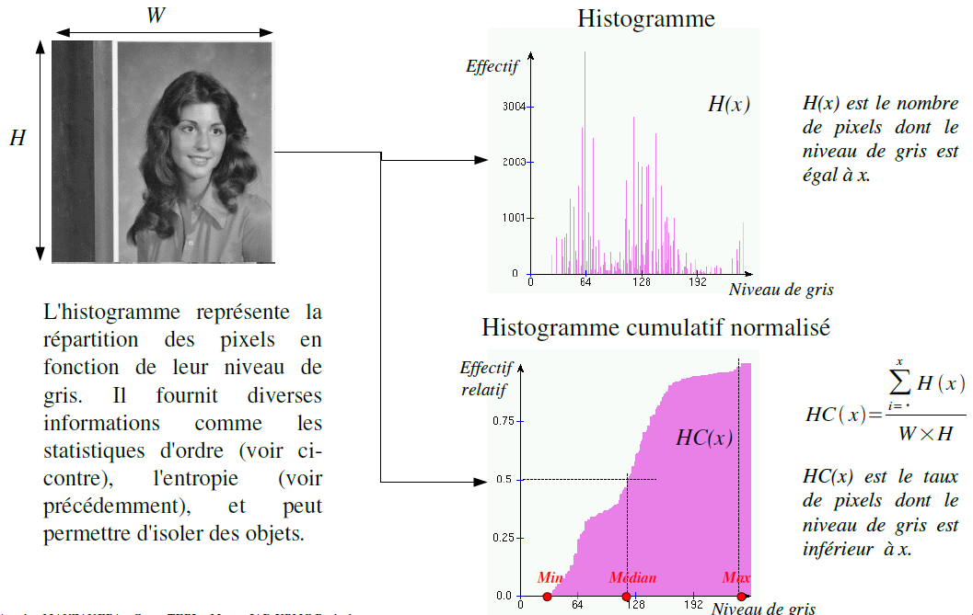
Modèles et outils fondamentaux
Histogramme
Systèmes d’information
est le nombre de pixels dont le niveau de gris est égal à
L’histogramme présente la répartition des pixels en fonction de leur niveau de gris. Il fournit diverses informations comme les statistiques d’ordre.
est le taux de pixels dont le niveau de gris est inférieur à

Slide 123
Modèles et outils fondamentaux
Traitement à base d'histogramme
Systèmes d’information
On présente dans la suite quelques traitement d’analyse effectués uniquement à partir de l’histogramme. Certains e ces traitement sont souvent calculés au niveau des capteurs, et qu’en général leur pertinence est très intimement liée aux conditions d’acquisition.
Normalisation: exploiter toute la dynamique de codage;
Égalisation: équilibrer la dynamique de codage et augmenter le contraste;
Segmentation: simplifier l’image en regroupant les pixels selon leurs valeurs.

Slide 124
Modèles et outils fondamentaux
Histogramme: Normalisation
Systèmes d’information
La normalisation d’histogramme ou expansion de dynamique est une transformation affine du niveau de gris des pixels de telle sorte que l’image utilise toute la dynamique de représentation.
dynamique
la plus petite valeur dans l’image.
la plus grande valeur dans l’image

Slide 125
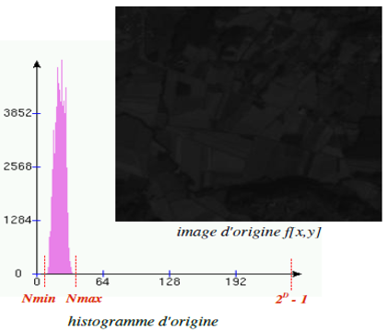
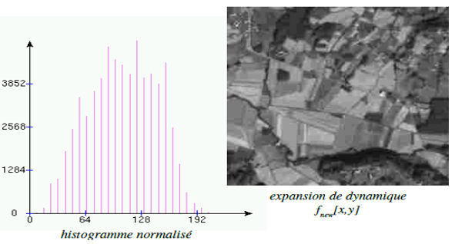
Modèles et outils fondamentaux
Systèmes d’information
Pour rendre la normalisation moins sensible aux valeurs marginales (oublier), on utilise généralement un paramètre et on prend:

Slide 126
Modèles et outils fondamentaux
Histogramme: égalisation
Systèmes d’information
L’égalisation d’histogramme est une transformation des niveaux de gris dont le principe est d’équilibrer le mieux possible la distribution des pixels dans la dynamique (idéalement, on cherche à obtenir un histogramme plat).
La technique classique consiste à rendre « le plus linéaire possible » l’histogramme cumulé de l’image en utilisant la transformation suivante:
dimension de l’image et est l’histogramme cumulé

Slide 127
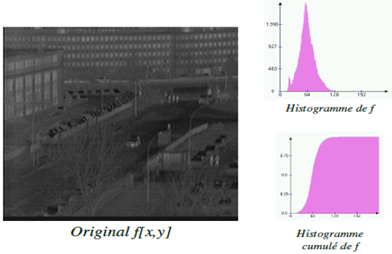
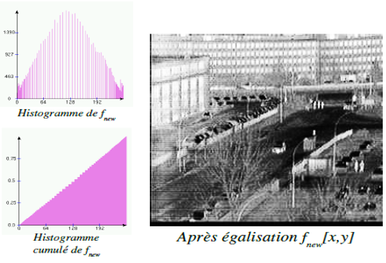
Modèles et outils fondamentaux
Systèmes d’information
Le résultat est une augmentation globale du contraste dans l’image. Notez dans l’exemple ci-dessus l’accentuation des défauts avec la mise en évidence du bruit spatial fixe (effet de tramage) de l’imageur infra-rouge.

Slide 128
Modèles et outils fondamentaux
Histogramme: segmentation
Systèmes d’information
Il existe des techniques de segmentation basées sur un regroupement des niveaux de gris à partir de l’histogramme. Ces techniques sont rarement efficaces car elles ne considèrent que la valeur des pixels sans tenir compte de critères géométriques ou topologiques (cette partie sera détaillée dans le cours de segmentation).
Par exemple, la méthode ci-dessous calcule un certain nombre de quantiles à partir de l’histogramme cumulé, les regroupe par classes en fonction d’un critère de distance, puis attribut la même étiquette aux pixels dont la valeur est la plus proche d’une classe donnée

Slide 129
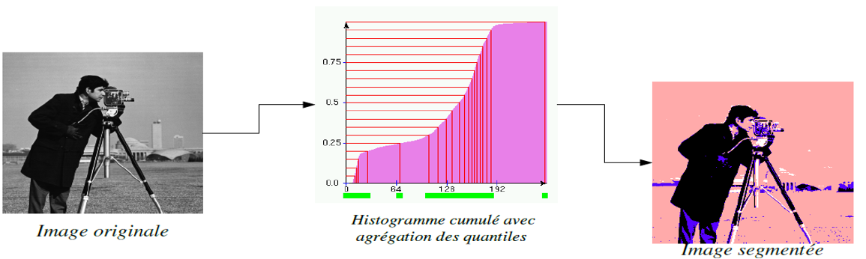
Modèles et outils fondamentaux
Systèmes d’information

Slide 130
Modèles et outils fondamentaux
4. Le modèle différentiel
Systèmes d’information
Dans le modèle différentiel, on considère l’image comme une fonction continue dont on étudie le comportement local à l’aide de ses dérivées.
Une telle étude, fondée sur la formule de Taylor, n’a de sens que si la fonction a une certaine régularité, ce qui constitue le problème clef des méthodes différentielles.
Au premier ordre, on peut ainsi associer à chaque point un repère propre où le vecteur donne la direction de l’isophote (ligne de variation minimale) et la direction orthogonale, celle du gradient.

Slide 131

Modèles et outils fondamentaux
Systèmes d’information
Grâce au plongement dans le continu, le modèle différentiel permet en outre d’éxprimer un grand nombre d’operations d’analyse en termes d’équations aux dérivées partielles (EDP), ce qui permet de donner un fondement mathématique satisfaisant aux traitements et aussi de fournir des méthodes pour les calculer, par des schémas numériques de résolution.

Slide 132

Modèles et outils fondamentaux
5. Le modèle ensembliste
Systèmes d’information
En morphologie mathématiques, l’image est considérée comme un ensemble, dont on étudie les propriétés en fonction de relations locales avec un ensemble de référence (élément structurant) en termes d’intersection et d’inclusion (relations en tout-ou-rien).

Slide 133

Modèles et outils fondamentaux
Érosion et Dilatation
Systèmes d’information
Les transformations morphologiques sont définies à partir des 2 opérateurs ensemblistes de base que sont l’érosion et la dilatation.
Original (Matisse-1952)
$ε_{B}\left(X\right)=\left\{xεℝ^{2};B_{x}⊂X\right\}$
$δ_{B}\left(X\right)=\left\{xεℝ^{2};B_{x}∩X≠∅\right\}$
Élément structurant: disque

Slide 134

Modèles et outils fondamentaux
Systèmes d’information
L’érosion et la dilatation est une suite de transformations morphologiques, se généralisent des ensembles (images binaires) aux fonctions (images en niveaux de gris) par l’intermédiaire des ensembles de niveaux:
Original (Man Ray-1924)
$ε_{B}\left(I\right)$
$δ_{B}\left(I\right)$
Élément structurant: losange

Slide 135
Modèles et outils fondamentaux
6. Le modèle discret
Systèmes d’information
La géométrie discrète est une discipline au moins aussi ancienne que le traitement d’images. Alors que le modèle différentiel considère les structures géométriques (courbes, surfaces, droites,…) comme des approximations numériques de leurs homologues continues, ou que le modèle fréquentiel traduit la discrétisation en termes de perte d’information, le modèle discret lui intègre l’espace échantillonné comme cadre mathématique, et s’efforce de donner un cadre formel aux structures géométriques discrètes: définition, propriétés, théorèmes,…

Slide 136

Modèles et outils fondamentaux
Systèmes d’information

Slide 137

Modèles et outils fondamentaux
Pavages du plan
Systèmes d’information
Un pavage du plan est une partition du plan en cellules élémentaires (pixels). Il n’existe que 3 pavages réguliers du plan:

Slide 138

Modèles et outils fondamentaux
Systèmes d’information
Aussi de nombreux pavages irréguliers:

Slide 139


Modèles et outils fondamentaux
Systèmes d’information
D’autres pavages irréguliers:
Pavage apériodique de Penrose
Pavage périodique d’Escher

Slide 140
Modèles et outils fondamentaux
Pavages et maillages
Systèmes d’information
A tout pavage du plan on peut associer un graphe où les sommets (nœuds) représentent les cellules élémentaires, et où les arêtes représentent la relation d’adjacence entre les cellules (2 cellules sont adjacentes si elles ont un côté en commun). Un tel graphe est un maillage du plan.
Les pavages et les maillages réguliers sont duaux:

Slide 141

Modèles et outils fondamentaux
Systèmes d’information
Questions:
Représentation dans
Combien de directions?
Récursivité?

Slide 142

Modèles et outils fondamentaux
Maillage et connexité
Systèmes d’information
Les relations topologiques dans les images discrètes sont définies à partir de la relation de connexité induite par le graphe du maillage , où représente les sommets et les arêtes.
Soient et 2 points de par définition et sont voisins si:

Slide 143
Modèles et outils fondamentaux
Systèmes d’information
La clôture transitive de la relation de voisinage est une relation d’équivalence « il existe un chemin connexe entre et »:
Les classes d’équivalence de cette relation s’appellent les composantes connexes de

Slide 144

Modèles et outils fondamentaux
Topologie dans la maille carrée
Systèmes d’information
Dans la maille carrée, la notion de trou dans un objet qui doit correspondre à une composante connexe finie du complémentaire n’est pas bien définie…
Ce problème est lié à la validité du théorème de Jordan, selon lequel une courbe simple fermée sépare le plan en 2 composantes connexes, dont une bornée.

Slide 145


Modèles et outils fondamentaux
Systèmes d’information
… sauf si on considère des connexités différentes pour et pour
Le théorème de Jordan est vérifié pour ces connexités.
Questions:
Combien de composantes connexes, combien de trous compte l’image ci-contre?
- en (8,4) connexité?
- en (4,8) connexité?

Slide 146

Modèles et outils fondamentaux
Métrique dans la maille carrée
Systèmes d’information
Le graphe du maillage induit également une distance dans le plan discret, la distance entre 2 points et étant définie par la longueur du plus court chemin connecté entre et . En pondérant toutes les arêtes du maillage par la valeur 1, On trouve:
Distance de la 4-connexité
Distance de la 8-connexité

Slide 147


Modèles et outils fondamentaux
Systèmes d’information
On peut aussi pondérer différemment les arêtes du maillage 8 connexe, voire utiliser des maillages plus complexes (des voisinages plus grands):
Questions:
Calculer les distances entre les points et .

Slide 148
Filtrage et restauration
Systèmes d’information

Slide 149
Filtrage et restauration
Plan de cette partie
Systèmes d’information
I- Filtres de lissage
I-1 Filtrage dans le domaine de Fourier
I-2 Filtrage par convolution
I-3 Implantation des filtres linéaires
I-4 Bruit multiplicatif
I-5 Filtres non linéaires
II- Filtres dérivateurs
II-1 Filtrage dans le domaine de Fourier
II-2 Filtrage par convolution
II-3 Filtres non linéaires

Slide 150
Filtrage et restauration
Introduction
Systèmes d’information
La notion de filtre est la même que celle utilisée en physique pour le traitement du signal. Un signal (électrique, électromagnétique, image,...) peut être représenté par son spectre fréquentiel dont il est possible, grâce à un filtre, de supprimer certaines fréquences.
Par exemple, un filtre passe-bas atténue les composantes du spectre dont les valeurs sont supérieures à une valeur seuil. La fonction de transfert associée au filtre correspond à une opération mathématique réalisée sur le signal.
De la même façon, filtrer une image consiste à lui appliquer une transformation mathématique qui modifie la valeur des pixels.

Slide 151
Filtrage et restauration
Systèmes d’information
Ce cours s'intéresse aux techniques d'amélioration des images numériques, pour augmenter la qualité de leur rendu visuel, ou pour faciliter leur analyse. On cherche donc à atténuer, sinon supprimer une certaine dégradation. Celle-ci n'est pas forcément connue a priori, mais elle peut parfois être estimée a posteriori. On distinguera ici :
Les dégradations liées au bruit: , liées au capteur, à la quantification, à la transmission... On les traite en tirant parti des informations locales par le filtrage.
Par différenciation, les techniques de filtrage permettent en outre de calculer ou amplifier les contrastes locaux.

Slide 152

Filtrage et restauration
Systèmes d’information
Les dégradations convolutives : g(x) = f(x)∗b(x) liées à un mouvement du capteur ou un défaut de mise au point. On les traite en inversant un opérateur linéaire, donc supposé connu : ce sont les techniques dites de restauration.

Slide 153
Filtrage et restauration
Comment filtrer une image?
Systèmes d’information
De nombreuses transformations d’image se font, non pas pixel par pixel, mais en prenant en compte les pixels voisins du pixel à modifier. La convolution discrète (ainsi nommée en référence au produit de convolution des fonctions, définie par une intégrale) est une opération classique dans ce contexte : soient un tableau t de type (n, p), en général assez grand (ici contenant les niveaux de gris de l’image) et un tableau H ou m (on parle parfois de masque de convolution ou de filtre), en général assez petit, carré d’ordre impair.

Slide 154
Filtrage et restauration
Systèmes d’information
Le filtre H se déplace sur l’image en s’appliquant sur le pixel central dont la nouvelle valeur dépendra de celle de ses voisins. Soit :
Si représente le pixel de coordonnées p, q de la matrice A et si H est la matrice du filtre 3×3 alors l’opération de filtrage s’écrit de la façon suivante, en notant bp,q la valeur du pixel après application du filtre :

Slide 155
Filtrage et restauration
Systèmes d’information
$a_{p,q}H=\left(\begin{aligned}h_{1,1}h_{1,2}h_{1,3} \\ \begin{aligned}h_{2,1}h_{2,2}h_{2,3} \\ h_{3,1}h_{3,2}h_{3,3}\end{aligned}\end{aligned}\right)\underset{→}{}b_{p,q=\sum_{i=−1}^{1}{\sum_{j=−1}^{1}{a_{p−i,q−j}h_{i+2,j+2}}}}$
filtrage
Autrement dit, l’élément est la somme des coefficients de la matrice suivante :
Attention, il s’agit d’une convolution discrète et non pas du produit de deux matrices.

Slide 156
Filtrage et restauration
Systèmes d’information
Il faut gérer les « bords » de t, là où le masque « déborde ». En général on souhaite conserver la taille de t pour le résultat, il faut donc adapter le calcul, soit en définissant des masques partiels, soit en bordant t en lui ajoutant des valeurs tout autour.
Dans les applications pratiques, cela n’a pas une grande importance car H est beaucoup plus petit que t et donc les anomalies sur les bords sont peu visibles.

Slide 157




Filtrage et restauration
I- Filtres de lissages
Systèmes d’information
Les filtres de lissage sont des opérateurs qui éliminent des éléments perturbateurs / non significatifs dans les images numériques, soit pour améliorer leur visualisation, soit pour les simplifier en but d'un traitement postérieur :

Slide 158

Filtrage et restauration
I-1 Filtrage dans le domaine de Fourier
Systèmes d’information
Filtrage passe –bas
Le filtrage passe-bas est la multiplication dans le domaine fréquentiel par une fonction porte (fonction indicatrice d’un intervalle

Slide 159

Filtrage et restauration
Systèmes d’information
Filtrage coupe-bande
Le filtrage coupe-bande est la multiplication dans le domaine fréquentiel par une fonction bande complémentaire, fonction indicatrice de l’ensemble:
Notons que dans ce cas comme le précédent, la valeur de la fréquence origine est inchangée. Or:
La somme des niveaux de gris dans le domaine spatial reste donc constante.

Slide 160
Filtrage et restauration
I-2 Filtrage par convolution
Systèmes d’information
La multiplication dans le domaine fréquentiel correspond à la convolution dans le domaine spatial. Un grand nombre de filtres de lissage peut être obtenu à partir de noyaux de convolution symétriques et normalisés (de somme égale à 1).
Voici 3 familles de filtres parmi les plus utilisés :

Slide 161

Filtrage et restauration
Systèmes d’information
Moyenne Gauss Exponentiel
Réponse impulsionnelle:
Représentation graphique de la réponse impulsionnelle (en 1d):

Slide 162
Filtrage et restauration
Systèmes d’information
Exemple de noyaux de convolution discrets:
Filtre moyenneur
Filtre gaussien
Filtre exponentiel

Slide 163





Filtrage et restauration
Systèmes d’information
Coefficient de dispersion: pour un échelon unitaire perturbé par un bruit blanc de variance , la variance du bruit filtré devient .
Coefficients de dispersion:

Slide 164
Filtrage et restauration
I-3 Implantation des filtres linéaires
Systèmes d’information
En traitement d'images, les volumes de données traités sont bien sûr très importants. La prise en compte du temps de calcul reste un élément majeur dans les algorithmes en dépit des progrès technologiques exponentiels des microprocesseurs. L'implantation des filtres linéaires, en particulier ceux dont le support est grand, voire infini, est un problème incontournable.
(a) multiplication dans le domaine de Fourier
(b) convolution directe par noyau (tronqué)
(c) noyaux séparables
(d) implantation récursive des filtres à réponse impulsionnelle infinie

Slide 165
Filtrage et restauration
I-3-a Multiplication dans le domaine de Fourier
Systèmes d’information
Grâce à la correspondance convolution-produit dans la transformée de Fourier (TF), la convolution de l’image par un filtre de réponse impulsionnelle peut se calculer comme la TF inverse du produit , où est la TF de
Correspondance convolution/produit

Slide 166

Filtrage et restauration
Systèmes d’information
Fonction porte Sinus cardinal Gaussienne Gaussienne

Slide 167
Filtrage et restauration
Systèmes d’information
La complexité de l'implantation par multiplication dans le domaine fréquentiel est celle de 2 calculs de TF (1 direct + 1 inverse), plus 1 multiplication.
Pour une image de taille , le coût de la multiplication est en , et en utilisant la transformée de Fourier rapide (FFT), le coût de la TF est en .
Dans ce cas, la complexité est indépendante de la taille du noyau de convolution. Ce type d'implantation peut être intéressant pour des gros noyaux, Il nécessite cependant une grande précision dans les valeurs de la TF (représentation en complexes flottants).

Slide 168
Filtrage et restauration
I-3-b Convolution directe
Systèmes d’information
La convolution de l'image f par un filtre de réponse impulsionnelle h représenté par un noyau fini (éventuellement tronqué) peut être calculé directement par balayage des pixels de f et calcul de la somme des valeurs des voisins de chaque pixel pondéré par les valeurs du noyau de convolution.

Slide 169
Filtrage et restauration
Systèmes d’information
La complexité de l'implantation directe pour une image de taille et pour un noyau de convolution de taille , est en O(). Le coût par pixel est donc quadratique en fonction du rayon du noyau.

Slide 170
Filtrage et restauration
I-3-c Filtres séparables
Systèmes d’information
Lorsque la matrice de convolution peut s’écrire comme produit d’un vecteur colonne et d’un vecteur ligne:
Alors:
Et:

Slide 171
Filtrage et restauration
Systèmes d’information
La complexité de l’implantation pour une image de taille et pour un noyau de convolution de taille , devient Le coût par pixel est donc linéaire en fonction du noyau.
Les filtres moyenneur, gaussien, exponentiel sont des filtres séparables.

Slide 172
Filtrage et restauration
I-3-d Implantation récursives des filtres IIR
Systèmes d’information
La convolution directe par noyau fini permet d'implanter les filtres à réponse impulsionnelle finie (FIR), mais pose problème dans le cas des filtres à réponse impulsionnelle infinie (IIR).
On peut approximer les filtres IIR en tronquant le noyau de convolution (on choisit par exemple des supports de rayonou pour approximer la gaussienne par un filtre FIR).
On retiendra cependant que la TF d'un filtre FIR étant à support infini, on ne peut pas éliminer totalement les hautes fréquences avec un filtre FIR.

Slide 173
Filtrage et restauration
Systèmes d’information
Certains filtres IIR possèdent la propriété de pouvoir être calculés de manière récursive (cf transformée en Z). C'est le cas du filtre exponentiel, ou de certaine approximation du noyau gaussien.
Le filtrage est en général obtenu par un filtre causal, calculé par balayage direct, suivi d’un filtre anti-causal, calculé par un balayage rétrograde :
Exemple: filtre IIR 1D horizontal:
Séquence causale (directe)
Séquence anti-causale (rétrograde)

Slide 174
Filtrage et restauration
I-4 Bruit multiplicatif : filtrage homomorphique
Systèmes d’information
Pour un bruit additif, on avait et donc dans le domaine de Fourier . On pouvait donc tenter d'éliminer B(u) directement sur le spectre (ex : filtre passe-bas : multiplication par le complémentaire de la fonction indicatrice du support de B), ou ce qui est équivalent, par convolution.
Dans le cas d'un bruit multiplicatif on n'a plus addition des spectres, on ne peut donc plus fonctionner par convolution directe.
Le principe du filtrage homomorphique est de se ramener au cas linéaire en passant par le logarithme :

Slide 175


Filtrage et restauration
Systèmes d’information
Voici deux exemples d’applications très différents:
Image radar (SAR) avec un défaut de bruit multiplicatif caractéristique (speckle).
Image visible avec fort variation de l’illumination on cherchera à trouver composante de réflectivité à partir du niveau de gris :

Slide 176
Filtrage et restauration
I-5 Filtres non linéaires
Systèmes d’information
Deux aspects du lissage sont concernés par le filtrage non linéaire :
Le bruit impulsionnel : les filtres linéaires éliminent mal les valeurs aberrantes.
L'intégrité des frontières : on souhaiterait éliminer le bruit sans rendre flous les frontières des objets.
(a) Filtres d'ordre, médian
(b) Filtres non linéaires divers – ex : Nagao
(c) Filtres morphologiques

Slide 177

Filtrage et restauration
I-5-a Filtres d'ordre, médian
Systèmes d’information
Les filtres d’ordres procèdent en remplaçant les valeurs de chaque pixel par la valeur qui occupe un certain rang lorsqu’on trie les valeurs observées dans un certain voisinage du pixel.
Les valeurs dans le voisinage de :
Soit permutation de telle que
Alors le filtre d’ordre de rang est défini par:
Pour on parle de filtre médian pour , d’érosion morphologique, pour , de dilatation morphologique.

Slide 178


Filtrage et restauration
Systèmes d’information
Implantation du médian:
- Calcul d’histogramme locaux;
- Tri des valeurs dans le voisinage (Quick Sort)
- Tri incrémental
- …/…
Opérateurs morphologiques: à gauche original, au centre érosion, à droite Dilatation (élément structurant comme ci-dessus).
Ex: bruit impulsionnel traité par un filtre médian (voisinage comme ci-dessus).

Slide 179
Filtrage et restauration
I-5-b Filtres non linéaires divers
Systèmes d’information
On trouve dans la littérature de nombreux filtres combinant filtres d'ordre, moyennes robustes (opérations linéaires éliminant les valeurs marginales), et anisotropie (le support des opérations s'adapte en fonction des frontières locales). Nous décrivons ici comme exemple le filtre de Nagao.

Slide 180

Filtrage et restauration
Systèmes d’information
Le filtre de Nagao examine la fenêtre 5x5 centrée sur chaque pixel. 9 domaines sont définis dans cette fenêtre (voir figure). On calcule pour chaque domaine la moyenne et la variance . Le résultat de l'opérateur est la moyenne du domaine qui présente la plus faible variance.

Slide 181

Filtrage et restauration
Systèmes d’information

Slide 182

Filtrage et restauration
I-5-c Filtres morphologiques
Systèmes d’information
Les filtres morphologiques sont les opérateurs croissants et idempotents :

Slide 183
Filtrage et restauration
I-5-d Ouvertures et fermetures
Systèmes d’information
L’ouverture morphologique est égale à la composition d’une érosion suivie d’une dilatation. C’est un opérateur croissant et idempotent (i.e un filtre morphologique).

Slide 184
Filtrage et restauration
Systèmes d’information
La fermeture morphologique est l’opération duale de l’ouverture: elle est égale à la composition d’une dilatation suivie d’une érosion. C’est aussi un filtre morphologique.

Slide 185

Filtrage et restauration
Systèmes d’information

Slide 186


Filtrage et restauration
Systèmes d’information
L’ouverture élimine les petites composantes et ouvre les petits isthmes.
La fermeture bouche les petits trous, et ferme les petits détroits.
$X$
$γ_{B}\left(X\right)$
$φ_{B}\left(X\right)$
Croissance
Idempotence
Extensivité
L’ouverture est anti-extensive:
La fermeture est extensive:

Slide 187

Filtrage et restauration
Systèmes d’information

Slide 188

Filtrage et restauration
Systèmes d’information
On peut construire différentes familles de filtres morphologiques à partir des filtres de base, l’ouverture et la fermeture morphologiques :

Slide 189
Filtrage et restauration
Ouvertures et fermetures algébriques
Systèmes d’information
Les ouvertures et fermetures algébriques généralisent les ouvertures et fermetures morphologiques.
- Une ouverture algébrique est un filtre morphologique anti-extensif.
- Une fermeture algébrique est un filtre morphologique extensif.
Propriétés:
- Un sup d’ouvertures morphologiques est une ouverture algébrique.
- Un inf de fermetures morphologiques est une fermeture algébrique.

Slide 190

Filtrage et restauration
Systèmes d’information
Exemple:
Image originale
Ouverture morphologique par un segment vertical
Ouverture morphologique
par un segment horizontal
Ouverture algébrique par
union des deux ensembles

Slide 191
Filtrage et restauration
I-5-e Filtres alternés séquentiels
Systèmes d’information
Les ouvertures suppriment les détails blancs sans modifier les parties sombres de l'image tandis que les fermetures font l'inverse. Les filtres alternés séquentiels (FAS) adoptent un comportement plus symétrique par une composition alternée d'ouvertures et de fermetures. On commence par choisir un petit élément structurant qui est élargi au fur et à mesure jusqu'à une certaine taille.

Slide 192



Filtrage et restauration
Systèmes d’information
Les FAS conduisent à une bonne réduction du bruit grâce à une élimination progressive des pics et des creux de faible surface.

Slide 193

Filtrage et restauration
Systèmes d’information

Slide 194

Filtrage et restauration
Systèmes d’information
Une granulométrie induit un espace d’échelle (scale-space), qui fournit une représentation des images à différents niveaux de détail.

Slide 195

Filtrage et restauration
I-5-f Filtres connexes
Systèmes d’information
L’ouverture par reconstruction élimine les composantes connexes qui n’appartiennent pas à l’ouvert sans modifier les autres:

Slide 196

Filtrage et restauration
Systèmes d’information
Par extension, les ouvertures et fermetures par reconstruction élimine les structures en préservant les contours des images numériques:

Slide 197

Filtrage et restauration
Systèmes d’information

Slide 198
Filtrage et restauration
II- Filtres dérivateurs
Systèmes d’information
Les variations locales d'intensité constituent une source primordiale d'information en traitement d'images. Elles sont mesurées par le gradient, fonction vectorielle des pixels :
D'autres grandeurs différentielles sont utilisées en traitement d'images, comme le laplacien, fonction scalaire de :

Slide 199

Filtrage et restauration
Systèmes d’information
ou encore le hessien, fonction matricielle de :
Le problème du calcul des filtres dérivateurs dans les images numériques est l'approximation de ces grandeurs différentielles dans notre espace discret ; on s'intéresse aussi à leur utilisation : réhaussement, détection de contours,...

Slide 200

Filtrage et restauration
Systèmes d’information
Les filtres dérivateurs sont des opérateurs qui mettent en évidences certaines variations spatiales dans les images. Ils sont utilisés comme traitements de base dans de nombreuses opérations, comme le réhaussement de contraste ou la détection de contours:
Réhaussement de contraste obtenu par combinaison linéaire avec le laplacien.

Slide 201


Filtrage et restauration
Systèmes d’information
Les contours (image de droite) constituent une simplification de l’image utile dans de nombreuses applications. Dans les approches linéaires, ils sont en général obtenus à partir des maxima locaux de la dérivée première, ou des passages par zéro de la dérivée seconde:

Slide 202

Filtrage et restauration
II-1 Filtrage dans le domaine de Fourier
Systèmes d’information
Le filtrage passe-haut correspond à la multiplication dans le domaine fréquentiel d’une fonction porte-complémentaire.

Slide 203
Filtrage et restauration
Systèmes d’information
Le filtrage passe-bande correspond à la multiplication dans le domaine fréquentiel par une fonction bande symétrique.
Dans ce cas comme dans le précédent, la valeur de la fréquence origine est annulée. Par conséquent, l’image correspondante dans le domaine spatial est de somme nulle, elle comporte donc des valeurs négatives.

Slide 204

Filtrage et restauration
Systèmes d’information

Slide 205
Filtrage et restauration
II-2 Filtrage par convolution
Systèmes d’information
Les approximations les plus simples des dérivées directionnelles se font par différences finies calculées par convolution avec des noyaux très simples:
Exemple: pour l’approximation de et pour l’approximation de .
On utilise plus souvent respectivement qui produisent des frontières plus épaisses, mais bien centrées (phase nulle).

Slide 206
Filtrage et restauration
Systèmes d’information
Ces opérations étant très sensibles au bruit, on les combine en général avec un filtre lisseur dans la direction orthogonale à celle de dérivation, par exemple ce noyau ou sa transposée.
Le calcul des dérivées directionnelles en et en revient finalement à la convolution avec les noyaux suivants, respectivement:
Avec: , (Masques de Sobel)

Slide 207
Filtrage et restauration
Systèmes d’information
On peut ensuite calculer la norme du gradient:
Et son orientation:

Slide 208



Filtrage et restauration
Systèmes d’information
Notons que les noyaux dérivateurs sont à somme nulle, la transformée de Fourier de leur réponse impulsionnelle est donc nulle à l’origine.
Original
Noyau
Noyau
Gradient Horizontal (Sobel)
Gradient Vertical (Sobel)
Module du gradient de Sobel

Slide 209

Filtrage et restauration
Systèmes d’information
L’approximation par différences finies la plus simple de la dérivée seconde est la convolution par le noyau:
pour l’approximation de et:pour l’approximation de
Le laplacien peut donc être approximé par l’opérateur linéaire suivant:
Laplacien en 4-connexité, ou encore Laplacien en 8-connexité

Slide 210

Filtrage et restauration
Systèmes d’information

Slide 211

Filtrage et restauration
II-3 Opérateurs résiduels non linéaires
Systèmes d’information

Slide 212

Filtrage et restauration
Systèmes d’information

Slide 213
Filtrage et restauration
TI & portée des opérateurs
Systèmes d’information
Les opérateurs de traitement d’images possèdent une certaine portée correspondant à l’amplitude du voisinage qui interagit.
Un exemple, l’opération de réhaussement de contraste (unsharp masking):
(
En soustrayant le laplacien à l’image original, on augmente le contraste.

Slide 214

Filtrage et restauration
Systèmes d’information
Mais le contraste est une notion multi-échelle:

Slide 215

Filtrage et restauration
Systèmes d’information
Il faut donc des mécanismes pour adapter la portée des opérateurs:
Laplaciens calculés par dérivées secondes de noyaux gaussiens, pour , puis , puis .

Slide 216
Filtrage et restauration
III- Restauration
Systèmes d’information
On s’intéresse dans cette partie à une dégradation de type convolutive:
D’ou:
Image dégradée (observation)
Image originale (inconnue)
Défaut: opérateur supposé linéaire et invariant spatialement: Convolution

Slide 217
Filtrage et restauration
Systèmes d’information
Le problème de la restauration (ou de la déconvolution), consiste à retrouver ou une estimation de à partir de Mais:
On ne connaît pas forcément avec précision.
La dégradation convolutive s’accompagne en général de bruit:
: “blur point spread function”.
$b\left(n_{1},n_{2}\right)$
$f\left(n_{1},n_{2}\right)$
H
+
$g\left(n_{1},n_{2}\right)$

Slide 218
Filtrage et restauration
III-1 Filtrage inverse
Systèmes d’information
Dans le filtrage inverse l’idée est d’obtenir l’entrée d’un système (l’image d’origine) à partir de la sortie d’un système (l’image d’origine) à partir de la sortie (image dégradée).(image dégradée).
Dans un système sans bruit, un filtre inverse. Dans un système sans bruit, un filtre inverse. Donnerait: à partir des observations à partir des observations . On peut l’exprimer comme:
ou

Slide 219
Filtrage et restauration
Systèmes d’information
Si le bruit n est négligeable dans le domaine est négligeable dans le domaine de la fréquence:
Si la fonction de dégradation est connue à priori:
Soit finalement: avec:
Problème: n’est pas toujours inversible: cas où

Slide 220




Filtrage et restauration
Systèmes d’information
Image originale
Image déformée
Image restaurée
Erreur

Slide 221

Filtrage et restauration
Systèmes d’information
Image avec un flou de bougé horizontal (float)
Spectre de l'image flou : la
distorsion convolutive est visible
Filtrage inverse

Slide 222

Filtrage et restauration
Systèmes d’information
Image avec un flou de bougé horizontal (byte)
Spectre de l'image flou avec le bruit de quantification
Filtrage inverse

Slide 223
Filtrage et restauration
III-2 Filtrage pseudo-inverse
Systèmes d’information
Les filtres inverses s’utilisent quand le type de dégradation qui se trouvera à la sortie du système d’acquisition et d’affichage d’image est connu. En pratique ils sont difficiles à construire, parce qu’ils sont instables.
n’est pas toujours inversibles: cas où
En pratique, on définit un filtre pseudo-inverse comme:

Slide 224

Filtrage et restauration
Systèmes d’information
Image avec un flou de bougé
horizontal (float)
Spectre de l'image flou : la
distorsion convolutive est visible
Filtrage inverse

Slide 225

Filtrage et restauration
Systèmes d’information
Image avec un flou de bougé
horizontal (byte)
Spectre de l'image flou avec le bruit de quantification
Filtrage pseudo-inverse

Slide 226
Filtrage et restauration
III-3 Filtrage de Wiener
Systèmes d’information
Le problème principal des filtres inverses est leur sensibilité au bruit. Le filtrage de Wiener peut s’employer pour effectuer la restauration de ce type d’image.
S’il existe une image contaminée par un bruit additif avec une moyenne zéro et qui produit une image observée .
D’ou: est un signal aléatoire stationnaire bidimensionnel avec une moyenne nulle.

Slide 227
Filtrage et restauration
Systèmes d’information
On veut estimer la valeur de l’image bruitée qu’on observe, en utilisant un filtre linéaire qui a une réponse impulsionnelle telle que l’erreur quadratique moyenne soit minimisée:
Le filtre qui remplit ces conditions est:

Slide 228
Filtrage et restauration
Systèmes d’information
Où et représentent l’autocorrélation et la corrélation croisée respectivement:
En appliquant la transformée de Fourier (TDF) au filtre, on en obtient la fonction de transfert :
Où et sont le spectre croisé entre et et le spectre de respectivement , c-à-d les TDF de et .

Slide 229
Filtrage et restauration
Systèmes d’information
Ce filtre est connu comme le filtre de Wiener non causal.
Si le signal, et le bruit ne sont pas corrélés, la fonction de transfert du filtre est:

Slide 230
Filtrage et restauration
Remarques:
Systèmes d’information
Le filtrage de Wiener est employé fréquemment pour éliminer du bruit additif.
• Lorsque le spectre du signal est beaucoup plus intense que celui du bruit, , la fonction de transfert se rapproche de .
• Dans le cas où , la fonction de transfert se rapproche de , et de cette façon les composantes fréquentielles s’atténuent proportionnellement au rapport signal/bruit (SNR).
• En général le rapport signal/bruit est haut pour les fréquences spatiales basses, et de cette manière ce filtre se comporte comme un filtre passe bas.

Slide 231


Filtrage et restauration
Exemples:
Systèmes d’information
On montre l’image d’origine et une image avec un bruit gaussien de moyenne zéro et variance
Image originale
Image bruitée

Slide 232


Filtrage et restauration
Systèmes d’information
Image traitée avec un filtre de Wiener de masque de taille 3 x 3
Image traitée avec un filtre de Wiener de masque de taille 7 x 7

Slide 233



Filtrage et restauration
Systèmes d’information
On montre l’image d’origine et une image avec un bruit gaussien de moyenne zéro et variance
Image bruitée
Image traitée avec un filtre de Wiener de masque de taille 3 x 3
Image traitée avec un filtre de Wiener de masque de taille 7 x 7

Slide 234
Filtrage et restauration
Conclusion
Systèmes d’information
Le principe consiste à obtenir l’entrée d’un système (l’image d’origine « idéale ») à partir de la sortie (image dégradée).
• Filtrage inverse, si la dégradation est connue, mais ce filtre est sensible au bruit.
• Filtres de Wiener: minimiser l’erreur quadratique moyenne. Peut être utilisé pour éliminer du bruit additif.
• En général aux fréquences spatiales basses, le rapport signal/bruit est haut, et de cette façon, le filtre se comporte comme un filtre passe bas.

Slide 235


Filtrage et restauration
Filtration & Restauration
Systèmes d’information

Slide 236
Segmentation
Systèmes d’information

Slide 237

Segmentation
1. Introduction
Systèmes d’information
Le processus d’analyse d’image être défini comme l’ensemble des méthodes et outil permettant de décrire quantativement le contenu d’une image.
Figure: Analyse de l’image

Slide 238
Segmentation
Systèmes d’information
La segmentation d’image est avant tout un processus naturel, effectué en continu par notre cerveau sur l’ensemble de nos perceptions visuelles.
La segmentation d’image est une étape très importante et critique d’analyse d’image, donc une bonne segmentation d’image donnée une bonne analyse d’image car c'est à partir de l'image segmentée que les mesures sont effectuées pour l'extraction des paramètres discriminants en vue de la classification ou de l’interprétation.
La segmentation d'images est l'un des problèmes phares du traitement d'images.
Elle consiste à partitionner l'images en un ensemble de régions connexes. L'intérêt de ces régions est de pouvoir être manipulées ensuite via des traitements de haut niveau pour extraire des caractéristiques de forme, de position, de taille, etc.

Slide 239
Segmentation
Systèmes d’information
Le problème est évidemment très mal posé, car on ne sait jamais dire quelle est la segmentation idéale. L'idée est bien sûr que la région se rapproche de la notion d'objet, au sens courant du terme. Néanmoins, on peut dégager des propriétés plus raisonnables qu'on cherche à obtenir dans un algorithme de segmentation, en particulier :
Stabilité : la segmentation obtenue ne doit pas varier beaucoup lorsque les conditions d'acquisition varient légèrement (bruit, illumination, point de vue,...)
Régularité : les régions obtenues doivent être simples à manipuler (taille suffisante, forme régulière,...)

Slide 240

Segmentation
Systèmes d’information
Segmentation
Graphe d'adjacence
(Region Adjacency Graph)

Slide 241
Segmentation
Le choix d’une technique de segmentation
Systèmes d’information
Le choix est lié à :
La nature de l’image (éclairage, contours, texture, etc).
Aux opérations en aval de la segmentation (compression, reconnaissance des formes, Mesures, etc).
Aux primitives à extraire (droites, régions, textures, etc).
Aux contraintes d’exploitation (temps réel, espace mémoire, etc).

Slide 242
Segmentation
Objectifs de la segmentation
Systèmes d’information
Fournir des régions homogènes (selon un critère donné).
Localiser de manière précise les contours des régions.
L’étude et l’interprétation des structures anatomiques.
Réduction de bruit.

Slide 243

Segmentation
2. Les stratégies de segmentation
Systèmes d’information
En traitement d’image, il existe quatre types différents stratégies de la segmentation des images couleur, à savoir les stratégies scalaires, marginales, vectorielles et hybrides.
1. La stratégie scalaire:
L'approche scalaire commence par une fusion des n composantes de l’image multi
composante. L’image sous forme mono-composante ainsi obtenue est traitée par la suite (la figure qui suit).

Slide 244

Segmentation
Systèmes d’information
Exemple: une image vectorielle couleur codée dans l’espace RVB peut être transformée, avant traitement, en une image scalaire. Cela peut être réalisé au moyen d’une analyse en composantes principales dont on ne retient que la première composante.
2. La stratégie marginale:
L’approche marginale opère un traitement scalaire sur chaque composante de l’image .Les
résultats obtenus sont ensuite fusionnés en une seule image mono-composante (Figure qui suit).Cette stratégie demande autant de traitements qu'il y a de composantes.

Slide 245

Segmentation
Systèmes d’information
3. La stratégie vectorielle:
L’approche vectorielle utilise directement, et de façon globale, l’information vectorielle
présente dans l’image (figure qui suit). La corrélation entre composantes est ainsi prise en
compte.
4. La stratégie hybride:
Le mélange des deux stratégies marginales et vectorielles résulte la stratégie hybride . Elle
est couramment utilisée dans la segmentation par analyse d'histogrammes des images
couleur.

Slide 246
Segmentation
3. Les méthodes de segmentation
Systèmes d’information
Approche Contour:
Un contour est un ensemble des points d'une image numérique qui correspond à un changement brutal de l'intensité lumineuse.
Dans l’approche ” contour ”, on considère que les primitives à extraire sont les lignes de contrastes séparant des régions de niveaux de gris différents et relativement homogènes, ou bien des régions de texture différentes. En pratique, il s’agit de reconnaître les zones de transition et de localiser au mieux la frontière entre les régions. Il existe plusieurs méthodes de segmentation par conteur qu’on peut regrouper en trois catégories : les méthodes dérivatives, les méthodes Analytiques et les méthodes déformables.

Slide 247

Segmentation
Systèmes d’information
Le processus « classique » de détection de contours:
Le processus classique de détecteur de contours suit les étapes suivantes:
Figure: le processus classique de détecteur de contours.

Slide 248
Segmentation
Systèmes d’information
a) La mise en évidence des contours : C’est une étape importante, elle permet de marquer les contours. Cette mise en évidence s’obtient par exemple par une différentiation (dérivation) de l’image.
b) La réduction des contours: Elle agit de manière à ce que les contours mise en évidence ne fassent qu’un seul pixel d’épaisseur.
c) La binarisation des contours : Elle permet d’obtenir une image contours binaire. La binarisation est une étape clef. Elle définit quels sont les contours que l’on considère comme importants et quels sont ceux que l’on rejette.
d) La description des contours : Elle permet d’organiser les points de contours en structures simples tels les segments de droites, arcs de cercle, etc., et de détecter les contours fermés afin de les séparer.

Slide 249
Segmentation
3.1. Les méthodes d’approche Contour
Systèmes d’information
a. Méthodes dérivatives :
Les méthodes dérivatives sont très faciles à l’implémentation ainsi que leur temps de calcul relativement court, et leur résultat satisfaisant pour des images non bruitées. Leur inconvénient est qu’elles sont très sensibles au bruit.
a.1. Calcul du Gradient :
Les contours dans une image étant caractérisés par une forte variation de contraste. Il est évident de chercher un opérateur permettant de caractériser les zones ou les niveaux de gris augmentent ou diminuent très vite. La drivée (le gradient) répond tout à fait à ce problème.

Slide 250

Segmentation
Systèmes d’information
Le gradient d’une image donne les taux de changement de niveau de gris par unité de distance dans les directions des axes de coordonnés. Il est défini comme un vecteur caractérisé par son amplitude et sa direction, tels que :
L’amplitude est liée à la quantité de variation locale des pixels.
La direction du gradient est orthogonale à la frontière qui passe au point considéré.
Le gradient d’une image dans un point est le vecteur qui est définit par :

Slide 251



Segmentation
Systèmes d’information
Et pour calculer ce gradient, on effectue généralement, le produit de convolution de l’image avec un opérateur de dérivation fournissant deux masques M1 et M2 tels que:
Le module de gradient est définit par :

Slide 252


Segmentation
Systèmes d’information
Tandis que sa direction est définit par :
La direction du gradient maximise la dérivée directionnelle.
La dérivée dedans une direction donnée s’écrit :
Il existe plusieurs opérations permettant l’approximation du gradient, on peut citer :

Slide 253

Segmentation
Systèmes d’information
Tableau: Principaux masques de calcul de gradient.
Cette approche permet une approximation des passages par zéro de la drivée seconde de l’image qui détermine les transitions des intensités des pixels.

Slide 254

Segmentation
Systèmes d’information
a.2. L’approche du Laplacien : L’opérateur gradient de second ordre (Laplacien) peut être calculé par convolution d’un des deux masques M1, M2 qui utilisent respectivement 4 et 8 voisinages connectés

Slide 255
Segmentation
Systèmes d’information
b. Les modèles déformables :
Les algorithmes de segmentation fondés sur les modèles déformables ont l’avantage, par rapport aux méthodes dérivatives, de fournir des contours ou surfaces fermés, parmi ces méthodes, on trouve les contours actifs et les ensembles de niveaux.
c. Méthodes analytiques :
c.1. Approche de Canny :
Canny a proposé un filtre déterminé analytiquement à partir de trois critères :

Slide 256

Segmentation
Systèmes d’information
1.Une bonne détection : l'opérateur donne une réponse au voisinage d'un contour.
2.Une bonne localisation : optimisation de la précision avec laquelle le contour est détecté.
3.Unicité de la réponse : le contour doit provoquer une réponse unique de l'opérateur.
La solution qui vérifie ces trois critères, proposée par Canny est la suivante:
Où les coefficients et sont déterminés à partir de la taille du filtre. Le paramètre est un paramètre de grande importance que nous retrouverons dans tous les autres filtres dérivés de l’approche de Canny. C’est un paramètre d’échelle qui indique en-deçà de quelle distance deux contours parallèles seront confondus en un seul. Canny montre que la dérivée d’une gaussienne est une bonne approximation de son filtre.

Slide 257

Segmentation
Systèmes d’information
c.2.Approche de Deriche :
Au filtre de Canny, nous préférons souvent le détecteur de Deriche, qui répond exactement aux mêmes critères de qualité que celui de Canny, mais qui possède une réponse impulsionnelle finie. Il a pu donc être synthétisé de façon récursive particulièrement efficace. Le filtre de Deriche a une expression générale de la forme :
, et sont des réels positifs.

Slide 258
Segmentation
Les limites de segmentation par contour
Systèmes d’information
Les principales limites des méthodes de détection de contour sont les suivantes :
Les contours extraits selon les méthodes classiques souvent ne correspondent pas nécessairement à la limite des objets. Dans des nombreuses images de basse qualité, quelques-unes des méthodes produisent des faux contours.
Les techniques de détection de contour dépendent de l'information contenue dans le voisinage local de l'image. Il n’y a pas d’information globale.

Slide 259
Segmentation
Systèmes d’information
Dans la plupart des cas, les stratégies de détection des contours ignorent l'organisation d'ordre supérieur qui peut être utilement présent dans l'image.
Après l’extraction des points de contours, ces derniers sont reliés afin de déterminer les frontières. Le processus de fermeture des contours peut parfois conduire à des discontinuités et des lacunes dans l'image.
Il est souvent difficile d'identifier et de classer les contours parasites

Slide 260
Segmentation
3.2. L’approche régions
Systèmes d’information
Les méthodes de l’approche région cherchent à différencier les régions en utilisant les propriétés de l’image telles que la couleur, texture, forme…etc.
Ces méthodes utilisent principalement les critères de décision pour segmenter l’image en différentes régions selon la similarité des pixels.
Nous proposons dans la suite les différentes méthodes de segmentation de type région.

Slide 261
Segmentation
Systèmes d’information
1. Segmentation par fusion de régions (Merge):
Les techniques de réunion sont des méthodes ascendantes où tous les pixels sont visités. Pour chaque voisinage de pixel, un prédicat est testé. S’il est vérifié les pixels correspondants sont regroupés dans une région. Après le parcours de toute l’image, les groupes de voisinages se voient appliquer le même test, et sont réunis si est vérifié. Le processus est itéré jusqu’à satisfaction d’un critère d’arrêt.

Slide 262

Segmentation
Systèmes d’information
2. Segmentation par division de régions (Split):
La division consiste à partitionner l’image en régions homogènes selon un critère donné.
Le principe de cette technique est de considérer l’image elle-même comme région initiale, qui par la suite est divisée en régions. Le processus de division est réitéré sur chaque nouvelle région jusqu’à l’obtention de classes homogènes.
Figure: Décompositions successives des blocs.

Slide 263


Segmentation
Systèmes d’information
3. Segmentation par division-fusion (Split and Merge):
Son principe est de combiner les deux dernières méthodes présentées afin de pallier leurs inconvénients de la manière suivante : une première étape de division donne comme résultat, une image divisée en plusieurs régions (figure a). Par la suite, une étape de fusion intervient afin de corriger le résultat obtenu par la première étape, en regroupant les régions similaires (figure b). Ce procédé est répété jusqu’à l’obtention d’une segmentation.
Figure a: La décomposition en 4 peut faire apparaître des blocs similaires
Figure b: Les décompositions successives peuvent faire apparaître des blocs similaires

Slide 264

Segmentation
Systèmes d’information
Figure: Agrégation itérative des blocs similaires au bloc 1.

Slide 265
Segmentation
Systèmes d’information
4. Croissance des régions :
C’est une technique ascendante: on part d'un ensemble de petites régions uniformes dans l'image (de taille d'un ou de quelques pixels) où les points sélectionnés représentent les régions initiales. Ces régions croient au fur et à mesure par l’incorporation des pixels les plus similaires jusqu'à ce que l’image soit couverte.

Slide 266



Segmentation
Systèmes d’information
Figure: Choix des pixels initiaux
Figure: Croissance progressive d’une région
Figure: Résultat final

Slide 267
Segmentation
Systèmes d’information
Les limites de cette technique :
L'influence du choix des germes initiaux et le critère d'homogénéité sur le résultat de la segmentation.
Une mauvaise sélection des germes ou un choix du critère de similarité mal adapté peuvent entraîner des phénomènes de sous-segmentation ou de sur-segmentation.
Il peut y avoir des pixels qui ne peuvent pas être classés.

Slide 268

Segmentation
Systèmes d’information
5. Segmentation par classification:
Les méthodes de classification peuvent être divisées en méthodes dures et méthodes floues.
Figure: Les méthodes de segmentation par classification.

Slide 269
Segmentation
Systèmes d’information
Classification floue : Dans une méthode de classification floue , on affecte au pixel un degré d’appartenance pour chacune des classes de la partition qui indique la probabilité que le pixel y appartienne.
Classification dure: Dans une méthode de classification dure, un pixel ne peut être affecté qu’à une seule classe dans la partition.

Slide 270
Segmentation
Systèmes d’information
Classification supervisée : Dans la classification supervisée, le nombre de classes est connu et on dispose d’un ensemble de pixels déjà étiquetés, servant d’ensemble d’apprentissage. Il s’agit alors de pouvoir associer chaque nouveau pixel à la classe la plus adaptée en se servant des pixels déjà étiquetés.
Permet les méthodes de cette classification :
Les réseaux de neurones: Un "neurone formel" est une fonction algébrique non linéaire et bornée, dont la valeur dépend de paramètres appelés coefficients ou poids .Les variables de cette fonction sont habituellement appelées "entrées" du neurone, et la valeur de la fonction est appelée sa "sortie".

Slide 271

Segmentation
Systèmes d’information
La période d'apprentissage consiste à calculer les différents coefficients, de sorte à ce que les sorties du réseau soient égales aux valeurs souhaitées (à un seuil d'erreur près) pour les exemples utilisés.
Figure: Structure d'un neurone artificiel.

Slide 272
Segmentation
Systèmes d’information
La classification non supervisée : Dans la classification non supervisée, aucune information sur le nombre et le contenu des classes possible n’est fourni. L’objectif est alors de pouvoir regrouper automatiquement des pixels considérés similaires dans une même classe. Dans ce cas il s’agira de définir une fonction de similarité entre pixels qui sera maximum entre les pixels d’une même classe et minimum avec ceux des autres classes. Permet les méthodes:
La méthode k-moyennes (K-means) : L'algorithme des K-moyennes est une méthode de classification automatique, qui a pour objectif le partitionnement des données d’une image (pixels) en classes (ou clusters). Chaque pixel étant caractérisé par un vecteur de attributs .À partir d'une partition initiale on améliore itérativement la partition de l'espace en minimisant la variance intra-classe et en maximisant l'écartement entre les classes.

Slide 273
Segmentation
Systèmes d’information
6. Segmentation par seuillage:
Définitions:
Le seuillage représente un outil largement utilisé dans la segmentation d’image pour
extraire des objets de leurs fonds en fonction d’un seuil. Tout problème de seuillage consiste
alors à rechercher la valeur du seuil. La plupart des méthodes de seuillage déterminent le seuil
en optimisant une fonction objective. On distingue le seuillage de base (simple) (2 classes) où
le résultat du seuillage est une image binaire (, parfois en pour l’affichage), et le
multi-seuillage qui est utile quand on a affaire à des images qui contiennent plusieurs objets
ayant des luminances différentes. Pour extraire ces objets, plusieurs seuils sont nécessaires. Le
résultat du seuillage est une image avec classes pour n seuils.

Slide 274




Segmentation
Systèmes d’information
Figure: Seuillage simple d’un histogramme
Figure: Seuillage multiple d’un histogramme

Slide 275
Segmentation
Systèmes d’information
La segmentation par seuillage d’histogramme constitue un cas particulier de la segmentation par classification. Elle permet de répartir les pixels en classes en fonction de leurs niveaux de gris. Les classes sont alors délimitées par des seuils.

Slide 276

Segmentation
Systèmes d’information
Les Méthodes de seuillage :
Les méthodes de seuillage peuvent être réparties en deux catégories: Seuillage globale et seuillage local ou adaptatif.
Méthodes de seuillage globale :
Les méthodes de seuillage globale reposent sur l’exploitation de l’histogramme de toute l’image. L’histogramme est une courbe monodimensionnelle qui caractérise la distribution des niveaux de gris, il est décrit par une fonction mono variable discrète ou qui représente respectivement la fréquence ou la probabilité d’apparition du niveau de gris tel que :
: étant le nombre de pixels ayant le niveau de gris et le nombre total de pixels dans l’image.

Slide 277

Segmentation
Systèmes d’information
Figure: Allures idéales d’un histogramme. (a): unimodal, (b): bimodal et (c) multimodal
A partir de l’allure de l’histogramme, on peut déduire le nombre de classes ainsi que la position relative des seuils (Figure précédente). L’histogramme est unimodal, s’il est formé d’un seul pic représentant les pixels de l’objet ou ceux du fond. Il est bimodal s’il est caractérisé par deux modes séparés par une vallée, il indique l’existence d’un objet sur un fond.

Slide 278
Segmentation
Systèmes d’information
L’histogramme multimodal comporte plus de deux modes séparés par des vallées, il indique la présence de plusieurs classes dans image (chaque mode correspond à une classe). Les seuils doivent être localisés dans les vallées.
En pratique, il est rare de trouver un histogramme qui présente des modes bien distincts. En effet, la plupart des images présentent des histogrammes bruités caractérisés par des modes non discernables.
Il existe toute une panoplie de méthodes de seuillages globales qu’on peut repartir en deux catégories : méthodes paramétriques et méthodes non paramétriques.

Slide 279


Segmentation
Systèmes d’information
1.Méthodes paramétriques :
Les méthodes de seuillage paramétrique supposent l’histogramme peut être approximé par une combinaison linéaire de fonctions de densité de probabilité (fdp) ( ) dont le modèle est connu à priori tel que :
Où est la fonction de probabilité de la classe ayant les paramètres statistiques et la probabilité à priori de la classe et qui peut être estimé par le nombre de pixels de la classe sur le nombre total de pixels.

Slide 280


Segmentation
Systèmes d’information
Le problème du seuillage revient donc à estimer les probabilités à priori et les paramètres statistiques de chaque fdp ou les seuils en minimisant l'erreur quadratique moyenne suivante:
Souvent, les fonctions de densités de probabilité sont supposées suivre un modèle gaussien de
moyenne et de variance tel que :

Slide 281

Segmentation
Systèmes d’information
peuvent être estimés par:
Le vecteur paramètre recherché est défini par : avec .
2. Méthodes non paramétriques :
Les méthodes non paramétriques de seuillage permettent de trouver les seuils optimaux sans tenir compte d’aucune hypothèse sur la forme de l’histogramme. Ces méthodes sont très nombreuses, elles constituent la grande majorité des méthodes de seuillage et sont généralement basées sur l’optimisation d’une fonction objective. Nous présenterons dans ce qui suit quelques-unes d’entre elles

Slide 282


Segmentation
Systèmes d’information
Méthode d’entropie exponentielle :
L'entropie exponentielle est définie par :
Où est un paramètre.
Les entropies exponentielles de deux classes (fond et objet) sont données respectivement par les deux relations suivantes:
L'entropie exponentielle 1D de la classe 1 est donnée par :

Slide 283



Segmentation
Systèmes d’information
L'entropie exponentielle 1D de la classe 2 :
L’entropie totale est :
Le seuil optimal peut être déterminé en maximisant l’entropie exponentielle relative à la classe fond et à celle de l’objet:

Slide 284


Segmentation
Systèmes d’information
Une extension de cette méthode au cas du multi seuillage consiste à déterminer l’ensemble des seuils qui maximise la fonction critère suivante :

Slide 285


Segmentation
Systèmes d’information
Méthode de seuillage adaptatif:
A l’inverse des méthodes globales qui ne considèrent que la valeur du pixel, les méthodes locales prennent en considération la valeur des pixels voisins pour le calcul des seuils.
Les méthodes de seuillage locale sont confrontées au choix de la taille de la fenêtre de voisinage. Celle-ci doit être suffisamment petite pour préserver les détails locaux et suffisamment larges pour supprimer le bruit.
Figure: Illustration du seuillage adaptatif. (a ) Image originale avec un fond non uniforme ,
(b)Image segmentée avec un seuil global, (c) Image originale découpée en sous images, (d)Image segmentée avec un seuillage adaptatif

Slide 286
Segmentation
3.3. Approche coopérative
Systèmes d’information
Un contour doit être situé sur la totalité de la frontière commune entre deux régions. Cette dualité à donner naissance à la coopération dans la segmentation d’image. Selon la manière de faire coopérer deux processus de segmentation région et contour, on peut distinguer trois approches différentes: La coopération séquentielle, la coopération par fusion de résultats et la coopération mutuelle

Slide 287

Segmentation
Systèmes d’information
Coopération Séquentielle:
Le principe général de la coopération séquentielle est que l’une des techniques, par région ou par contour, est exécuté en premier lieu. Puis son résultat est exploité par la deuxième approche. L’utilisation de l’information venant de la segmentation par contour dans une segmentation par région est l’une des formes de coopération les plus courantes. Mais, l’information sur les régions peut aussi être utilisée dans une segmentation par contour.
Figure: Principe de la coopération séquentielle.

Slide 288
Segmentation
Systèmes d’information
Nous allons présenter certaines formes de coopération séquentielle.
Formes de coopération séquentielle :
La coopération séquentielle peut s’apparaitre dans la détermination ou l’ajustement des paramètres de segmentation. L’information fournie par cette coopération permet d’éliminer les faux segments et de gagner en temps de traitement.
1.1. Contrôle de critère de décision:
Les contours représentent une contrainte pour la croissance de régions. Par conséquent, la méthode de croissance de régions va être guidée par des informations de type contours, préalablement extraites.

Slide 289
Segmentation
Systèmes d’information
1.1.1. Méthodes basés sur la méthode division-fusion :
Le critère d’homogénéité est généralement basé sur l'analyse chromatique de la région. Une région est homogène lorsque l'intensité de ses pixels a un écart type suffisamment petit.
Cependant, l'intégration d'information de contour permet à un nouveau critère d'être défini: une région est considérée homogène quand elle est totalement exempte de découpes.
Ce concept peut être substitué ou ajouté au critère d’homogénéité généralement utilisé.
Bonnin et al (1989) ont proposé un algorithme split-merge guider par un détecteur de contour, Le critère d’homogénéité est complet quand les contraintes.

Slide 290
Segmentation
Systèmes d’information
1.1.2. Méthodes basés sur la méthode de croissance de région :
Les méthodes de croissance de régions sont basées sur le critère d’homogénéité du pixel courant avec la région. Cependant, il n'est pas facile de décider quand la différence est assez petite (ou grande) pour prendre une décision. Dans ce cas, la carte de contour fournit un critère supplémentaire pour la prise de décision. Un schéma de cette approche est montré dans la Figure qui suit.
La technique détermine si le pixel choisi est un pixel contour ou non. La présence d'un contour est un critère d’arrêt pour le processus de croissance et le pixel ne doit donc pas être agrégé. Par conséquent, la croissance de région s’arrête.

Slide 291

Segmentation
Systèmes d’information
Figure: l’information de contour guide la croissance de région.

Slide 292
Segmentation
Systèmes d’information
1.2. Placement du germe initial :
L'information de contour est employée comme un guide pour déterminer l’emplacement du germe initial du processus de croissance de région. Le placement des points initiaux de germe influe sur le résultat de croissance de régions. En général, ce choix est fait de manière aléatoire.
Afin d’améliorer la segmentation, l'information de contour peut être utilisée pour décider la position du germe initial. Il faut éviter de positionner le germe sur les frontières entre les régions parce que ce sont des zones instables. Les germes doivent être placés dans des endroits éloignés des contours. De plus, les germes placés doivent être également éloignés les uns des autres (la figure qui suit).

Slide 293

Segmentation
Systèmes d’information
Figure: Placement du germe initial.

Slide 294
Segmentation
Systèmes d’information
Ajustement des paramètres de segmentation : L’information sur les contours peut aussi servir à ajuster les paramètres de segmentation par région. L’analyse d’échantillons de pixels (germes) de part et d’autre de chaque contour permet d’affiner le critère d’homogénéité par rapport aux caractéristiques des régions. Aussi, les résultats d’une segmentation par région peuvent être utilisés par un détecteur de contours.
Par exemple, les limites obtenues par une segmentation par région peuvent être considérées comme point de départ d’un détecteur de contours de type « snakes » . Le contour initial est progressivement déformé, guidé par la minimisation d’une fonction d’énergie. Le détecteur de contour peut ainsi localiser plus précisément les limites entre les régions.

Slide 295
Segmentation
Systèmes d’information
Élimination des faux segments :La coopération entre régions-contours peut pallier au problème de fausses détections obtenues par une approche de segmentation, et ce en éliminant les faux segments. Ce type de coopération se base sur le principe que deux régions sont séparées par un contour. L’information sur les régions de part et d’autre d’un contour peut servir, avec d’autres informations, à détecter les faux contours. La possibilité d’une fusion entre deux régions adjacentes similaires se base sur l’information donnée par le contour.
L’exemple suivant illustre ce principe : les paramètres d’une détection de contours sont ajustés afin d’obtenir une image sur-segmentée. Cette dernière constitue le point de départ pour un processus de fusion entre les régions adjacentes selon leur degré d’homogénéité. Le résultat de cette fusion est utilisé pour éliminer les fausses détections de la segmentation par contours.

Slide 296

Segmentation
Systèmes d’information
Figure: Un schéma pour éliminer des frontières fausses.
Dans cette figure, les paramètres de la méthode de détection de régions choisis donne un résultat sur-segmenté. L'information de contour est alors employée pour éliminer ces fausses frontières. De même, l'information de région est utilisée pour supprimer les faux contours.

Slide 297
Segmentation
Systèmes d’information
Coopération des Résultats :
Dans la coopération des résultats, les deux types de segmentation sont exécutes parallèlement et indépendamment. La coopération est faite au niveau des résultats respectifs (voir la figure qui suit). Ils sont intégrés dans le but d’atteindre une meilleure segmentation que celle obtenue par une seule des approches. Cette intégration peut être faite sous forme de complémentarité ou de recherche de consensus.

Slide 298

Segmentation
Systèmes d’information
Figure: Principe de la coopération des résultats.

Slide 299
Segmentation
Systèmes d’information
Cette catégorie de coopération exploite les résultats de plusieurs segmentations afin d’aboutir à un meilleur résultat. Diverses formes de coopération se présentent :
Complémentarité entre les segmentations : Les résultats des deux types de segmentation sont combinés pour obtenir une segmentation plus complète. Un exemple de ce type de coopération est la combinaison entre les pixels-contours provenant d’une segmentation à l’aide d’un opérateur de gradient et les pixels des limites de régions obtenus à l’aide d’une croissance de région. Ces deux informations se complètent afin d’obtenir plus de contours détectés et d’assurer le raccordement entre les contours.

Slide 300
Segmentation
Systèmes d’information
Consensus entre plusieurs segmentations : Le but de cette forme de coopération est d’arriver à un consensus entre les résultats de diverses segmentations. Un exemple de cette approche est proposé par Cho et Meer. Les résultats de ces segmentations permettent la construction d’un graphe d’adjacence entre les régions indiquant, pour chaque paire de pixels, la probabilité d’appartenance à la même région (probabilité de concurrence). Les couples de pixels ayant une grande probabilité de concurrence sont ensuite groupés ensemble. Le résultat est un ensemble de régions contiguës. Ce consensus peut être utilisé entre les résultats de la segmentation par régions et par contours. Chu et Aggarwal , proposent un algorithme dans ce sens. Des pondérations sont attribuées à chaque segmentation en fonction de leur degré de fiabilité. Toutes les segmentations sont transformées en cartes contours. Une procédure itérative, utilisant un estimateur de maximum de vraisemblance, est appliquée afin de converger vers un consensus.

Slide 301
Segmentation
Systèmes d’information
Ajout d’un critère additionnel aux résultats de segmentation :Les deux types de segmentation peuvent coopérer en ajoutant un critère additionnel aux résultats de segmentation obtenus. Le résultat de la segmentation par région peut être amélioré, par exemple, en intégrant le résultat de la segmentation par contours. Les régions sont subdivisées suivant la carte de contours de sorte qu’aucune région ne contienne de contours. Les régions subdivisées ayant les mêmes caractéristiques sont par la suite fusionnées en exploitant les informations sur les régions et sur les contours .Organigramme de la méthode proposée par Saber, Tekalp et Bozdagi.

Slide 302

Segmentation
Systèmes d’information
Figure: Organigramme de la méthode proposée par Saber, Tekalp et Bozdagi.
Dans cette figure, une première carte de segmentation est calculée. Puis, les régions sont optimisées par des procédures division-fusion pour imposer la compatibilité avec la carte contour.

Slide 303
Segmentation
Systèmes d’information
Ajustement des paramètres de segmentation : La coopération peut être utilisée pour ajuster les paramètres de segmentation par comparaison des résultats de différentes techniques de segmentation. Cet ajustement peut être intégré dans un processus itératif. Les itérations sont faites avec des critères de plus en plus tolérants jusqu’à obtenir des résultats cohérents et stables (figure qui suit). La vérification de la cohérence est basée sur la minimisation de la dissimilarité entre les contours et les régions, jusqu’à la compatibilité entre les résultats contours et régions.

Slide 304

Segmentation
Systèmes d’information
Figure: Synthèse de système de segmentation

Slide 305
Segmentation
Systèmes d’information
Coopération mutuelle:
Dans l’approche de coopération mutuelle, les différentes techniques de segmentation sont exécutées en parallèle, tout en échangeant mutuellement des informations (figure suivante). L’information échangée va aider la technique de segmentation dans sa prise de décision. Elle est utile lorsqu’il y a manque. La coopération permet de prendre des décisions plus sûres. Si le détecteur de contour et le détecteur de région n’arrivent pas à agréger un pixel, on peut diminuer le seuil de similarité par exemple:

Slide 306

Segmentation
Systèmes d’information
Figure: principe de la coopération mutuelle.

Slide 307
Segmentation
Systèmes d’information
Formes de coopération mutuelle :
L’exemple suivant illustre le principe de la coopération mutuelle. C’est une coopération entre un détecteur de contours et un détecteur de régions (croissance de régions). Ces derniers commencent par choisir leur germe en collaborant.
Le travail est basé sur une décision heuristique de plusieurs informations de l’image. Un détecteur de contour décide d’intégrer un pixel candidat en fonction de ses informations locales (valeur du gradient, type marche/Trait du gradient) et les informations sur son voisinage (écart-type et moyenne de région voisine, valeur et direction du gradient pixel voisin). S’il y a assez d’informations la décision est prise et le pixel est intégré.

Slide 308

Segmentation
Systèmes d’information
Dans le cas contraire, l’analyse des régions de part et d’autre du contour donne une information additionnelle: un nouveau seuil adapté à cette partie de l’image à faibles valeurs du gradient est calculé. De même, dans la segmentation par croissance de régions, la décision d’agrégation des pixels est prise à partir des informations de type région et celles données par un détecteur de contours (figure qui suit).
Figure: Contrôle incrémental de la coopération.

Slide 309
Segmentation
Systèmes d’information
a. Détecteur de contours utilisant les informations de type région :
Lorsqu’aucune décision n’a pu être prise concernant le pixel candidat au cours de la phase de croissance, le processus a besoin d'informations supplémentaires. Par exemple, un contour ne trouvant plus de pixels avec un gradient suffisant pour poursuivre la croissance. Dans ce cas, le détecteur de contour doit adapter le seuillage appliqué sur la norme du gradient si des régions existent dans la périphérie de ce contour, ou suspendre son activité et solliciter le système pour la création de trois processus fils : deux pour chaque région de part et d’autre du contour, un pour le contour qui lui renvoient de l’information.

Slide 310
Segmentation
Systèmes d’information
Le processus contour peut éventuellement fusionner avec un contour détecté dans le voisinage de l'extrémité. A la fin du cycle de croissance élémentaire, trois tests sont effectués.
Un contour de trop mauvaise qualité conduit à supprimer le primitif contour et à terminer le processus. En effet, chaque processus vérifie, avant de manipuler une primitive image, que celle-ci existe effectivement dans les données globales du système.

Slide 311
Segmentation
Systèmes d’information
b. Détecteur de régions utilisant les informations de type contour :
Le fonctionnement de ce détecteur repose sur l’hypothèse de l’existence d’un réseau de contours entourant une région. Son principe est d’anticiper la création de contours qui ont pour but de bloquer son avancé (construction de la région). Ce détecteur s’exécute sous forme d’un cycle de 3 étapes successives :
Croissance de la région tant que les pixels candidats ont une bonne évaluation.
Lancement de processus de type contour dans le voisinage de la région, et mise en attente jusqu'à la terminaison de ces processus.
Ajustement des seuils utilisés par le processus de type région, pour permettre d’incorporer de nouveaux pixels.

Slide 312
Segmentation
Systèmes d’information
Pour la deuxième étape, l’initialisation des processus fils contour dans les fenêtres de focalisations se fait (les fenêtres de focalisation sont placées à une distance D des pixels dans une direction déterminée par la courbure de la frontière de la région).
A la troisième étape une opération de chaînage de contours engendrés par la deuxième étape peut être nécessaire.

Slide 313
Segmentation
Systèmes d’information
c. Coopération des deux détecteurs de même type (fusion des primitives) :
La méthode présentée engendre souvent une sur-segmentation et des contours non fermés, et cela est dû à sa nature :
Les détecteurs de contours créent conjointement des germes de détection de régions au sein d’un même objet de l’image .Les détecteurs de régions lancent plusieurs germes contours, qui sont supposés détecter un seul contour. Pour résoudre ce problème, une étape de fusion des régions et chainage de contours est nécessaire.
La coopération se manifeste ici dans le fait que deux régions homogènes sont fusionnées si elles ne sont pas séparées par un contour. Deux contours suffisamment proches et similaires sont chaînés s’ils ne coupent pas une région.

Slide 314
Segmentation
4. Les critères d'évaluation
Systèmes d’information
Le problème de l'évaluation est crucial car il permet au chercheur de :
Comparer une méthode de segmentation par rapport aux autres.
Choisir l'algorithme le plus adéquata son application et de régler ses paramètres.
En fonction du problème à résoudre car le paramétrage des algorithmes est un problème bien connu aux chercheurs .Pour comparer de façon objective des méthodes de segmentation, il est préférable d'utiliser des images de synthèses dont les contours et les régions sont parfaitement localisées, l'inconvénient majeur de telles images est qu'ils ne reproduisent pas toutes les situations possibles et ils ne tiennent pas suffisamment compte de la réalité.

Slide 315
Segmentation
Systèmes d’information
Les méthodes de mesure de la qualité de la segmentation qui existent actuellement peuvent être regroupées en trois grandes catégories :
Les techniques d'évaluation par un expert humain (visuelles);
Les techniques d'évaluation avec référence où l'on fait appel à des images de synthèses construites à la main par un expert du domaine d'application .Les techniques d'évaluation sans référence, dans le cas où l'on ne dispose pas de la vérité terrain et qu'il n'y a pas suffisamment d'informations a priori sur l'image.

Slide 316
Segmentation
4.1. Evaluation de segmentation en contour
Systèmes d’information
La plupart des algorithmes d'analyse d'images s'intéressant à la détection des contours. Un certain nombre d'algorithmes d'évaluation ont été fait dans ce sens, nous allons présenter dans cette partie une étude comparative de plusieurs critères d'évaluation de la segmentation.
Mesure de Abdou et Pratt :
C'est une méthode analytique qui tient compte de connaissances a priori sur l'image. Abdou et Pratt analysent la performance des détecteurs de contours avec un taux de probabilité de détection.

Slide 317


Segmentation
Systèmes d’information
Mesure de Pelli et Mallah :
Ces chercheurs ont proposé deux méthodes:
Moyenne du carré des distances des points contours par rapport au contour idéal.
et sont les nombres de points contours respectivement sur la carte de référence et la carte des contours.
2. La Moyenne de la valeur absolue des distances des points contours détectés par rapportai contour idéal.

Slide 318
Segmentation
Systèmes d’information
Critères de Fram et Deutsch :
Frame et Deutsch proposent deux critères P1 et P2 qui servent à évaluer l'extraction d’un seul contour dont on connait la position exacte.
Les calculs se font sur la zone de contour notée Z.
Un contour est optimal, s'il a un pixel d’épaisseur.
Soit le nombre de lignes de Z.
le nombre de pixels de contour de Z détectés dans l'image résultat (un seul est correct par ligne).
Le nombre de pixels détecte, dehors de Z. le nombre de fausses détections dans Z (cas de 2 pixels par ligne). le nombre de lignes avec deux pixels dans Z.

Slide 319


Segmentation
Systèmes d’information
Cet indice mesure la robustesse au bruit.
Cet indice vaut 1 s'il n'y a pas de lacune dans Z.

Slide 320
Segmentation
Systèmes d’information
Critères de Baker :
Baker présenté des critères d’évaluation du détecteur de contour qui ne nécessitent pas la vérité de terrain, ces critères sont basés sur la contrainte des bords dans la scène.
Les contraintes de bords sont tous :
Les bords sont colinéaires;
Les bords se coupent en un point unique;
Les bords sont parallèles dans la scène;
Les bords se trouvent sur une ellipse.

Slide 321
Segmentation
4.2. Evaluation de segmentation en région :
Systèmes d’information
Les algorithmes d'évaluation de la segmentation en région sont basés soit sur des calculs de distances entre pixels mal segmentes et les régions auxquelles ils appartiennent, soit sur les couples de régions ayant un recouvrement maximal.
Evaluation non-supervisée :
L'évaluation non-supervisée des résultats de segmentation, consiste exécuter des mesures d'homogénéité des régions ou de contrastes entre régions, Stella et Shi ont classifie ces critères en deux grandes catégories : Les critères de Contraste et les critères d'adéquation au modèle. Les premiers s'intéressent à la variabilité inter-régions, alors que les seconds s'intéressent à l'uniformité en intensité ou en couleur à l'intérieur des régions.

Slide 322
Segmentation
Systèmes d’information
Évaluation supervisée :
L'évaluation supervisée consiste à comparer le résultat fourni par un algorithme avec une segmentation de référence (vérité-terrain).Cette dernière peut être une image de synthèse ou une image construite à la main par un expert du domaine de l'application dans le cas d'images naturelles, en traçant des contours (par des médecins, des géographes, etc.), en utilisant des outils informatiques de dessin.

Slide 323


Des questions ?
Numéro de téléphone
01 89 16 90 08
Contactez-nous en scannant le QR code et nous répondons à vos questions.
Adresse e-mail
contact@caplogy.com
Site Web
www.caplogy.com

